Slide 1
回帰分析
青山学院大学社会情報学部
「統計入門」第15回
Notes:
青山学院大学社会情報学部「統計入門」第15回，回帰分析の講義動画です。講義動画は２つあります。これは一つ目の動画です。

Slide 2
この学習を始める前に
「冬休み自習」を終わらせておく。
  テキスト『初等統計学』第９章のうち，高校数学（数学I）の学習事項である相関と，回帰分析の最も基本的な事項を自習しておく。テキスト第９章の第１節から第６節の内容である。
Notes:
この動画での学習を始める前に，「冬休み自習」を終わらせてください。「冬休み自習」では，テキスト『初等統計学』第９章のうち，高校数学（数学I）の学習事項である相関と，回帰分析の最も基本的な事項を学習します。テキスト第９章の第１節から第６節の内容です。

Slide 3
目標
単回帰分析の数理を理解する。
  統計ソフトウェア R で回帰分析を実行できる。
  出力される数値の意味が理解できる。
  同じ出力を得る R プログラムを書くことができる。
Notes:
第15回講義の目標は，単回帰分析の数理を理解することです。ソフトウェア R で回帰分析を実行すると，いろいろな数値が出力されます。その出力される数値の意味について，大まかな説明は「冬休み自習」でも学習しましたが，今回はその数理も含めて理解できることが目標となります。数理が理解できていれば，同じ出力を得るプログラムを書くことができるはずです。

Slide 4
相関関係の把握
量的な２変数の間の関連を調べるには，データを xy 平面上の点として図示し，関連のだいたいの形を把握することから始める。これを散布図（scatter diagram）と呼ぶ。
ある変数の値の変動が，別の変数の値の変動と連動する関係（共変動の関係）にあるとき，これらの変数間には相関（correlation）があると言う。
Notes:
量的な２変数の間の関係を調べるにはまず何から始めるのだったか，思い出して下さい。データ分析の鉄則として，まずはデータをよく眺めることですね。表あるいは図にしてデータを眺める，データを把握することが重要です。量的な２変数の場合には，データを xy 平面上の点として図示し，だいたいの関連の形を把握することが適切です。
ある変数の値の変動が，別の変数の値の変動と連動する関係を，共変動の関係と言います。共変動の関係にあるとき，これら２変数の間には相関があると言うのでした。

Slide 5
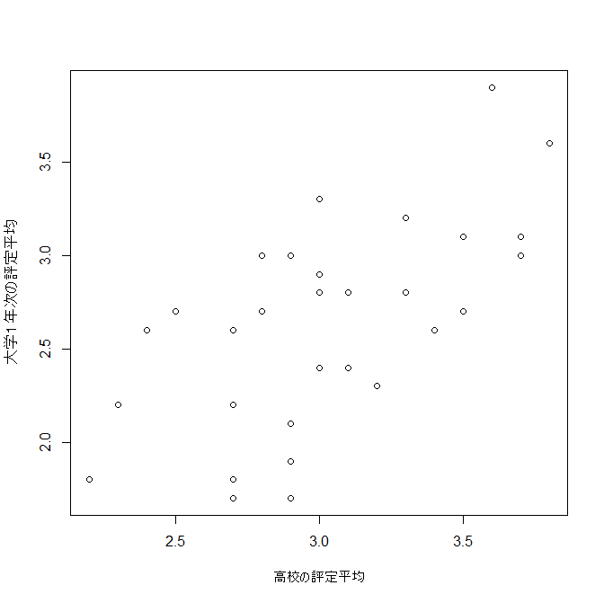
図１：評定平均（GPA）の散布図
Notes:
これは，ホーエルの『初等統計学』第９章の図１にある，大学の評定平均と高校の評定平均の散布図です。これを見ると，高校の評定平均が高くなるほど大学１年次の評定平均も高くなってること，それから，その関係はおおよそ直線的であるということがわかります。

Slide 6
図１の散布図からは，おおよそ右上がりの直線的関係を読み取ることができる。高校の評定平均が高いほど，大学１年次の評定平均も高い。散布図を見る観点として，
  何らかの関係がありそうか。
  関係があるとき，それは直線的か，曲線的か。
  その関係はどれくらい明確か。
  はずれ値はないか。
Notes:
図１の散布図からは，おおよそ右上がりの直線的な関係を読み取ることができます。一般に，散布図を見る観点として，
何らかの関係がありそうか？
関係があるとき，それは直線的か，曲線的か？
その関係はどれくらい明確か？
外れ値はないか？
といったことを見ます。外れ値とは，他の値とはかなり異なった値のことです。これは入力ミスなどの誤りや，異質なデータの混入が原因のこともありますが，必ずしも誤りや異常ではありません。

Slide 7
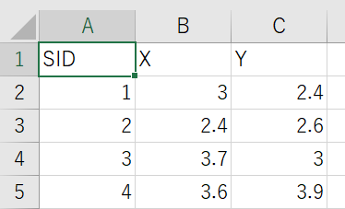
データの準備
データは CSV ファイルで用意すると扱いやすい。変数 x と y をそれぞれ１列に入力する（wide format）。
  データの対応を崩さないように注意する。同一の個体からのデータは同一行に並べる。
Notes:
散布図を描くためのデータの準備です。データはCSVファイルで用意すると扱いやすいですね。Excel でも R でも，それを読み込んで使うことができます。
変数 X と Y をそれぞれ１列に入力をします。これは wide format と呼ばれる形式です。２つの変数を１列に並べる long format という形式もありますが，なじみがあるのはおそらく wide format でしょう。
重要な注意として，データの対応を崩さないことです。Wide format では，同一の個体からのデータは同一行に並べます。データは，何らかの個体から得たものばかりではないと思いますが，対応関係があれば，その対応する２つの数値は同じ行に，横に並べます。

Slide 8
散布図を描く
散布図を描く２変数を plot 関数の第１引数および第２引数に指定する。
  第１引数の値が横軸，第２引数の値が縦軸にとられる。
GPA <- read.csv("table9-1.csv")
str(GPA)
head(GPA)
tail(GPA)
plot(GPA$X, GPA$Y,
xlab = "高校の評定平均", ylab = "大学１年次の評定平均"
)
Notes:
先ほどの散布図を描くR のプログラムです。table9-1.csv という CSV ファイルを使っています。前のスライドでの，Excel のファイルを保存したものです。受講者は LMS から入手してください。
散布図を描くには plot 関数を使います。２変数を plot 関数の第１引数と第２引数に指定します。第１引数の値が横軸，第２引数の値が縦軸にとられます。このプログラムではX軸とY軸のラベルも指定しています。それぞれ，xlab，ylab という引数で指定します。

Slide 9

単回帰式
散布図に描いた２変数 x と y の間に直線的な関係が見られるならば，これを単回帰式（simple regression equation）と呼ばれる式で表現できる。直線は回帰直線（regression line）と呼ばれる。
  単回帰式：
変数 x を説明変数（explanatory variable）あるいは予測変数（predictor variable），変数 y を目的変数（response variable）あるいは基準変数（criterion variable）と呼ぶ。
  変数 x から変数 y を予測する。
  変数 y の変動を変数 x の変動で説明する。
$$y=b_{0}+b_{1}x$$
Notes:
散布図を描いた２変数の間に直線的な関係が見られるとなれば，その直線の式ををきちんと表してみたいというのは自然な考えです。この直線の式 y = b0 + b1 x を単回帰式と呼び，直線を回帰直線と呼びます。
変数 x を説明変数あるいは予測変数，変数 y を目的変数あるいは基準変数と呼びます。変数 x から変数 y を予測するという方向になります。このとき，因果関係としては，変数 x が原因，変数 y が結果と想定されていますが，相関の分析では因果関係まではわかりません。想定をすることはできますが，因果関係を示しているのではないということには注意をしてください。
変数 x から変数 y の予測をするということは、変数 y の変動を変数 x の変動で説明するとも言えます。少し慣れない言い方だと思いますが，この表現は統計学でよく出てきますので，次第に慣れていくようにしてください。変数 y の変動ということは，変数 y の値がそれぞれ異なっているということですね。先ほどのデータで言えば，1人1人の学生について，大学１年次の評定平均の値は異なっています。それが，変動があるということです。では，なぜ１人１人の大学１年次の GPA が異なるのか？ それは高校での評定平均が異なるからである，すなわち，変数 x の値に変動があるからである，というように説明するわけです。因果を想定して述べると，高校の評定平均の違いが，大学１年次の評定平均の違いを生じさせているということです。

Slide 10
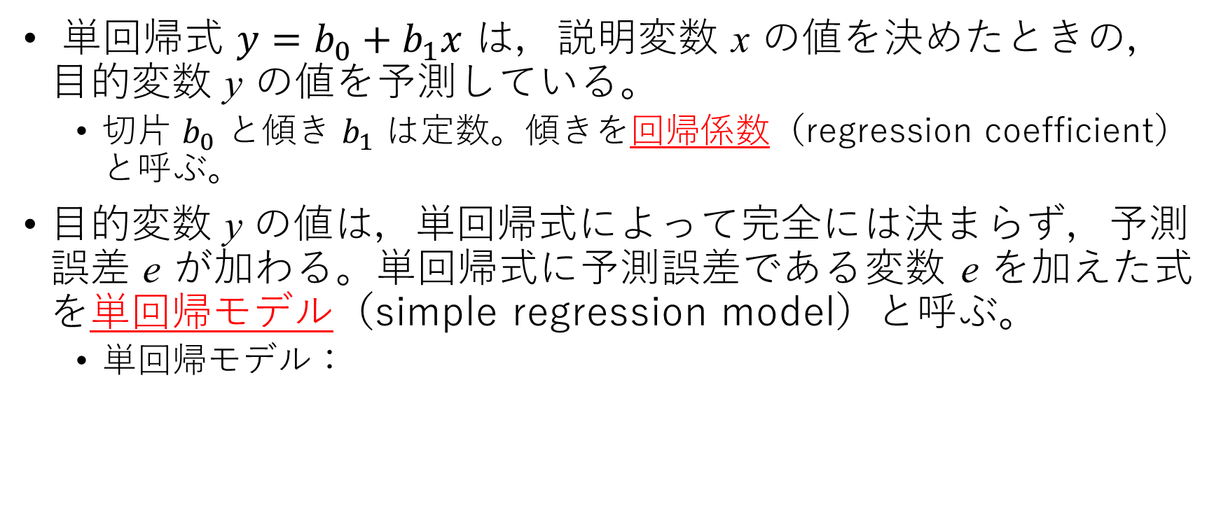

単回帰モデル
単回帰式 $y=b_{0}+b_{1}x$ は，説明変数 x の値を決めたときの，目的変数 y の値を予測している。
  切片 $b_{0}$ と傾き $b_{1}$ は定数。傾きを回帰係数（regression coefficient）と呼ぶ。
目的変数 y の値は，単回帰式によって完全には決まらず，予測誤差 e が加わる。単回帰式に予測誤差である変数 e を加えた式を単回帰モデル（simple regression model）と呼ぶ。
  単回帰モデル：
$$y=b_{0}+b_{1}x+e$$
Notes:
単回帰式 y = b0 + b1x は，説明変数 x の値を決めたときの，目的変数 y の値を予測しています。数学で習うように，b0 は切片，b1は傾きですね。これらは決まった値，定数になります。傾きのことを回帰係数と呼びます。実際の目的変数 y の値は，単回帰式によって完全には決まりません。先ほどの散布図を見てわかるように，すべての点が直線上にきれいに乗ってはいないのですから，単回帰式で表されるような y の値は，実際には得られていないわけですね。そこには予測の誤差 e が加わります。単回帰式に予測誤差である変数 e を加えた式を単回帰モデルと呼びます。y = b0 + b1x + e ですね。b0 + b1x までが直線上の値。そこに誤差が加わって，実際の目的変数 y の値ができているということです。

Slide 11
単回帰式（あるいは単回帰モデル）をデータにあてはめる。
  データでみられる２変数関係の記述
  あてはまりの良さ（=予測精度）の評価
  母集団についての推測
  得られるデータの予測
Notes:
この単回帰式あるいは単回帰モデルをデータに当てはめることを行うのが，回帰分析になります。この当てはめを行うことで，データでみられる２変数関係の記述，あてはまりの良さ（=予測精度）の評価，母集団についての推測，得られるデータの予測を行うことができます。

Slide 12
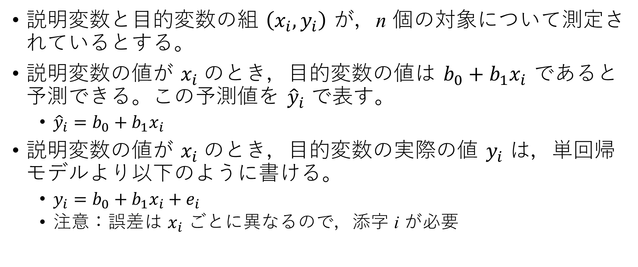
パラメータ（切片と傾き）の推定
説明変数と目的変数の組 $\left(x_{i},y_{i}\right)$ が，n 個の対象について測定されているとする。
説明変数の値が $x_{i} の$とき，目的変数の値は $b_{0}+b_{1}x_{i}$ であると予測できる。この予測値を ${\hat{y}}_{i}$ で表す。
  ${\hat{y}}_{i}=b_{0}+b_{1}x_{i}$
説明変数の値が $x_{i} の$とき，目的変数の実際の値 $y_{i}$ は，単回帰モデルより以下のように書ける。
  $y_{i}=b_{0}+b_{1}x_{i}+e_{i}$
  注意：誤差は $x_{i}$ ごとに異なるので，添字 i が必要
Notes:
単回帰モデルのパラメータである，切片と傾きの値を求めます。説明変数と目的変数の組 (x_i, y_i) が n 個の対象について測定されているとします。説明変数の値が x_i のとき，目的変数の値は b0 + b1x_i と予測できますので，この予測値を \hat{y} で表すことにします。ここでは，実際の y の値と区別するためにハットをつけていると考えてください。一般には，母集団での真の値の推定値という意味でハットを使います。説明変数の値が x_i のとき，目的変数の実際の値 y_i は，直線上の値 \hat{y} に誤差 e_i が加えられたものとなります。どのような誤差が生じているかは x_i ごとに異なりますので，誤差 e には添字 i が必要になります。

Slide 13
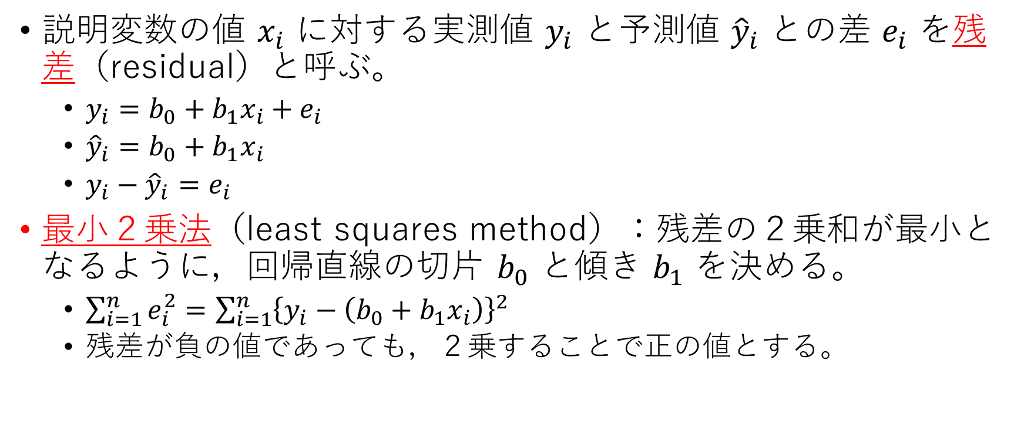
説明変数の値 $x_{i}$ に対する実測値 $y_{i}$ と予測値 ${\hat{y}}_{i}$ との差 $e_{i}$ を残差（residual）と呼ぶ。
  $y_{i}=b_{0}+b_{1}x_{i}+e_{i}$
  ${\hat{y}}_{i}=b_{0}+b_{1}x_{i}$
  $y_{i}−{\hat{y}}_{i}=e_{i}$
最小２乗法（least squares method）：残差の２乗和が最小となるように，回帰直線の切片 $b_{0}$ と傾き $b_{1}$ を決める。
  $\sum_{i=1}^{n}{e_{i}^{2}}=\sum_{i=1}^{n}{{\left\{y_{i}−\left(b_{0}+b_{1}x_{i}\right)\right\}}^{2}}$
  残差が負の値であっても，２乗することで正の値とする。
Notes:
実測値 y_i と予測値 \hat{y}_i との差が誤差 e_i になります。この e_i のことを残差と呼びます。
回帰直線の b0 と b1 の値は最小２乗法という方法で求めます。これは，残差，つまり，e_i の２乗和が最小となるように，切片 b0 と傾き b1 を決める方法です。残差には負の値と正の値がありますが，２乗することですべて正の数となります。残差 e_i は実測値 y_i と予測値 \hat{y}_i の差であり，予測値 \hat{y}_i は b0 + b1 x_i です。よって，残差の２乗和は，下から２行目のこの式のように表現できます。

Slide 14
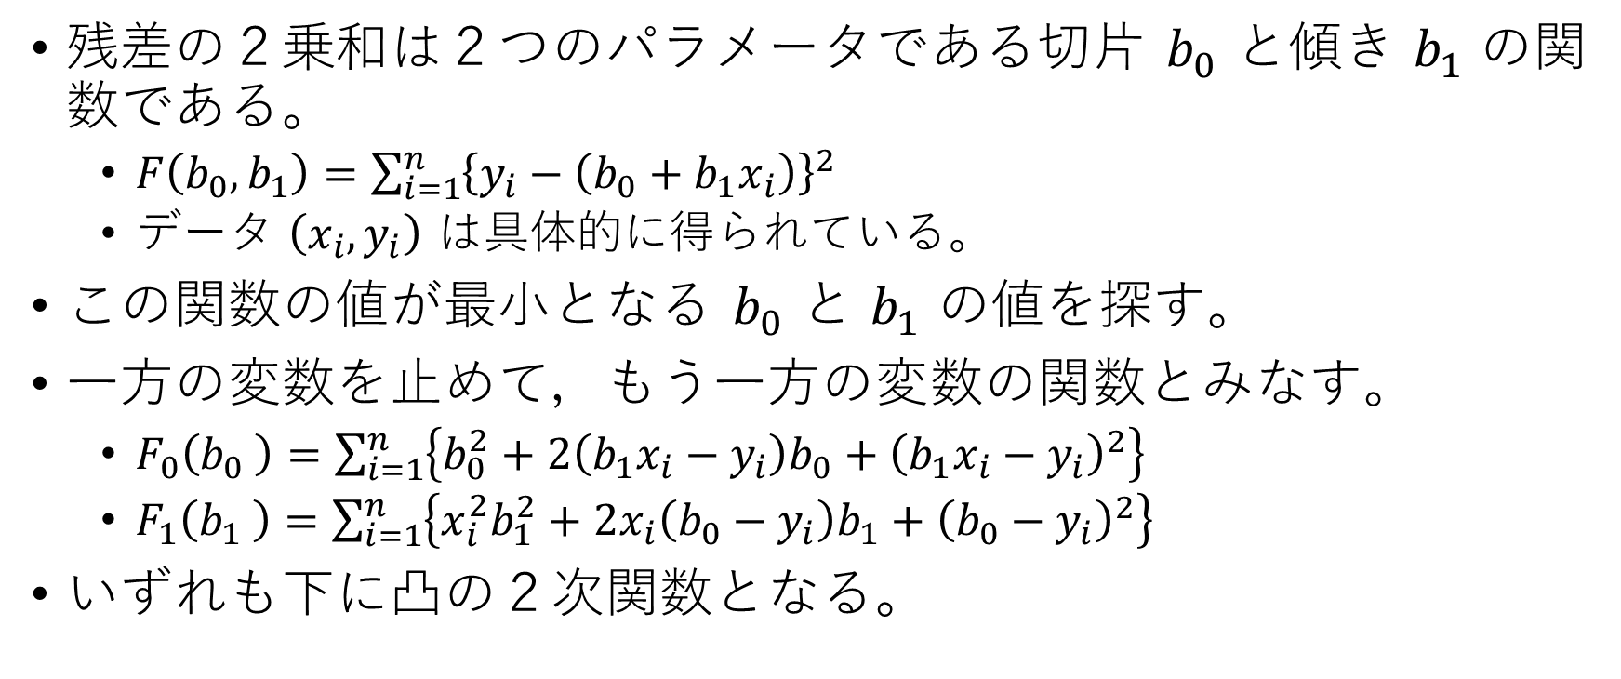
残差の２乗和は２つのパラメータである切片 $b_{0}$ と傾き $b_{1}$ の関数である。
  $F\left(b_{0},b_{1}\right)=\sum_{i=1}^{n}{{\left\{y_{i}−\left(b_{0}+b_{1}x_{i}\right)\right\}}^{2}}$
  データ $\left(x_{i},y_{i}\right)$ は具体的に得られている。
この関数の値が最小となる $b_{0}$ と $b_{1}$ の値を探す。
一方の変数を止めて，もう一方の変数の関数とみなす。
  $F_{0}\left(b_{0} \right)=\sum_{i=1}^{n}{\left\{b_{0}^{2}+2\left(b_{1}x_{i}−y_{i}\right)b_{0}+{\left(b_{1}x_{i}−y_{i}\right)}^{2}\right\}}$
  $F_{1}\left(b_{1} \right)=\sum_{i=1}^{n}{\left\{x_{i}^{2}b_{1}^{2}+2x_{i}\left(b_{0}−y_{i}\right)b_{1}+{\left(b_{0}−y_{i}\right)}^{2}\right\}}$
いずれも下に凸の２次関数となる。
Notes:
残差の２乗和は，２つのパラメーターである切片 b0 と傾き b1 の関数であると考えることができます。この式を見ると全部記号で書かれてますが，y_i と x_i はデータとして具体的な値が与えられます。ということは，未知数は b0 と b1 の２つですから，これは b0 と b1 の関数であると考えることができますので，F(b0, b1) と表しています。この関数の値が最小となるような b0 と b1 の値を探します。この関数の値を最小にするようなパラメータ b0 と b1 を決めるには，これら２変数のうち一方を止めて，もう一方の変数の関数とみなします。まずは b0 についてです。b1 の値はわかっているとして，b0 の関数だと思って，関数 F0(b0) の値を最小にする b0 を求めます。次に b1 についてです。b0 の値は決まっている，あるいは，止めているとして，関数 F1(b1) の値を最小にする b1 を求めます。関数 F0(b0) と F1(b1) の見た目は異なっていますが，これは注目する変数を変えたことによるものであり，もともと同一の関数 F(b0, b1) です。
これら２つの関数 F0(b0) と F1(b1) は，いずれも下に凸の２次関数です。B0 の２乗あるいは b1 の2乗の項のところを見るとわかりますが，２乗の項が一番大きな次数ですから，これは２次関数ですね。b0 の２乗にかかっている係数は 1，１倍の b0 ２乗です。b1 の２乗にかかってる係数は x_i の２乗です。いずれも２次の項に正の数がかけ算されているので，下に凸の２次関数です。

Slide 15
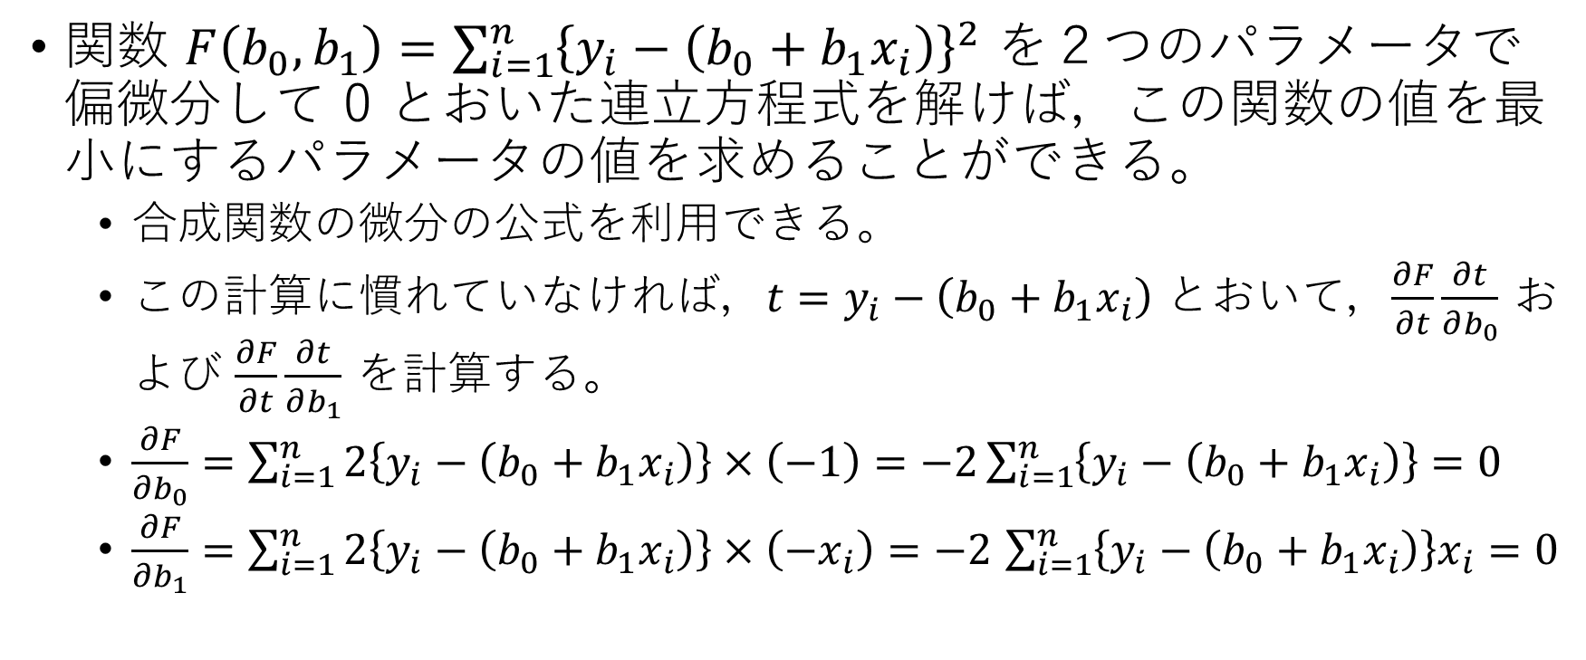
関数 $F\left(b_{0},b_{1}\right)=\sum_{i=1}^{n}{{\left\{y_{i}−\left(b_{0}+b_{1}x_{i}\right)\right\}}^{2}}$ を２つのパラメータで偏微分して 0 とおいた連立方程式を解けば，この関数の値を最小にするパラメータの値を求めることができる。
  合成関数の微分の公式を利用できる。
  この計算に慣れていなければ，$t=y_{i}−\left(b_{0}+b_{1}x_{i}\right)$ とおいて，$\frac{∂F}{∂t}\frac{∂t}{∂b_{0}}$ および $\frac{∂F}{∂t}\frac{∂t}{∂b_{1}}$ を計算する。
  $\frac{∂F}{∂b_{0}}=\sum_{i=1}^{n}{2\left\{y_{i}−\left(b_{0}+b_{1}x_{i}\right)\right\}×\left(−1\right)}=−2\sum_{i=1}^{n}{\left\{y_{i}−\left(b_{0}+b_{1}x_{i}\right)\right\}}=0$
  $\frac{∂F}{∂b_{1}}=\sum_{i=1}^{n}{2\left\{y_{i}−\left(b_{0}+b_{1}x_{i}\right)\right\}×\left(−x_{i}\right)=−2}$ $\sum_{i=1}^{n}{\left\{y_{i}−\left(b_{0}+b_{1}x_{i}\right)\right\}x_{i}}=0$
Notes:
グラフでいうと，アルファベットの U のような形になっていて，その一番底の部分が最小値になっています。その最小値を与えるような b0 あるいは b1 のところでは，接線の傾きが 0 になっています。よって，微分して = 0 とおくという，高校数学で学習する常套手段を使うことができます。ただし高数学と違うのは，２変数ありますので，b0 および b1 それぞれについて微分します。これは偏微分と呼ばれます。２変数それぞれについて偏微分すると，このスライドの一番下に書いてある２つの式が得られます。この偏微分には，合成関数の微分の公式を使うことができます。このスライドにある計算を実行してみてください。合成関数の微分に慣れていなければ，t = y_i – (b0 + bi x_i) とおくとよいでしょう。これを b0 で微分すれば -1，b1 で微分すれば –x_i となります。

Slide 16


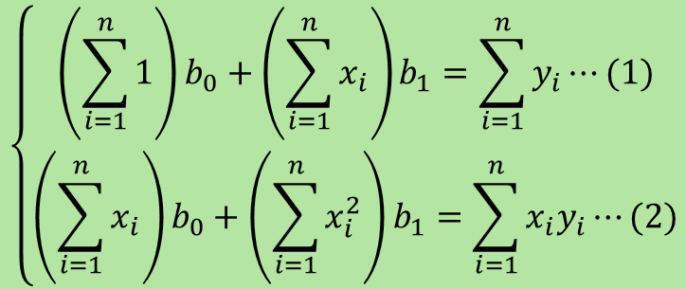
得られた連立方程式
  $\left\{\begin{matrix}\sum_{i=1}^{n}{\left\{y_{i}−\left(b_{0}+b_{1}x_{i}\right)\right\}}=0 \\ \sum_{i=1}^{n}{\left\{y_{i}−\left(b_{0}+b_{1}x_{i}\right)\right\}x_{i}}=0\end{matrix}\right.$
これを整理すると，正規方程式（normal equation）と呼ばれる連立方程式が得られる。
$$\left\{\begin{matrix}\left(\sum_{i=1}^{n}{1}\right)b_{0}+\left(\sum_{i=1}^{n}{x_{i}}\right)b_{1}=\sum_{i=1}^{n}{y_{i}}⋯(1) \\ \left(\sum_{i=1}^{n}{x_{i}}\right)b_{0}+\left(\sum_{i=1}^{n}{x_{i}^{2}}\right)b_{1}=\sum_{i=1}^{n}{{x_{i}y}_{i}}⋯(2)\end{matrix}\right.$$
(1) 式のシグマ記号で加算される
要素に $x_{i}$ をつけると (2) 式になる。
Notes:
得られた式を少し整理すると，正規方程式と呼ばれる連立方程式が得られます。未知数が２つ，そして式が２つありますから，解くことができそうですね。繰り返しますが，x_i と y_i の値はデータとしてすべて得られています。(1) と (2) の式を比較しますと，形式的には，(1) の式に x_i をくっつけたようになっています。

Slide 17
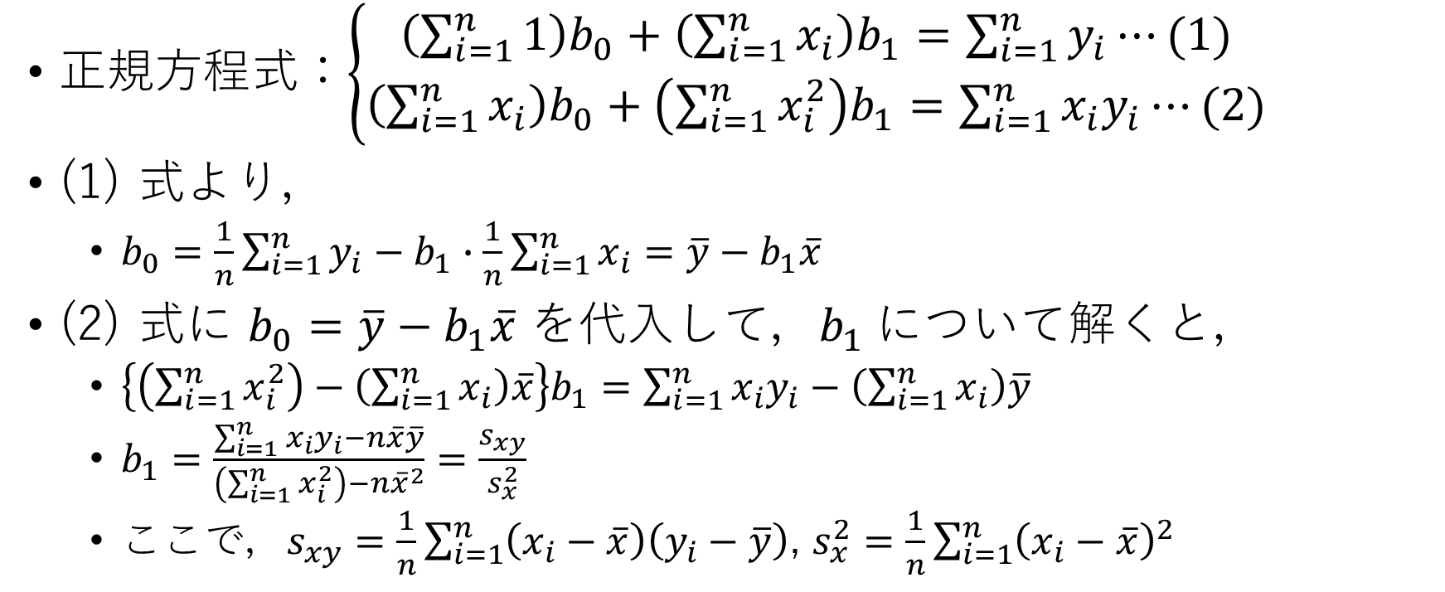


正規方程式：$\left\{\begin{matrix}\left(\sum_{i=1}^{n}{1}\right)b_{0}+\left(\sum_{i=1}^{n}{x_{i}}\right)b_{1}=\sum_{i=1}^{n}{y_{i}}⋯(1) \\ \left(\sum_{i=1}^{n}{x_{i}}\right)b_{0}+\left(\sum_{i=1}^{n}{x_{i}^{2}}\right)b_{1}=\sum_{i=1}^{n}{{x_{i}y}_{i}}⋯(2)\end{matrix}\right.$
(1) 式より，
  $b_{0}=\frac{1}{n}\sum_{i=1}^{n}{y_{i}}−b_{1}∙\frac{1}{n}\sum_{i=1}^{n}{x_{i}}=\overline{y}−b_{1}\overline{x}$
(2) 式に $b_{0}=\overline{y}−b_{1}\overline{x}$ を代入して，$b_{1} について解く$と，
  $\left\{\left(\sum_{i=1}^{n}{x_{i}^{2}}\right)−\left(\sum_{i=1}^{n}{x_{i}}\right)\overline{x}\right\}b_{1}=\sum_{i=1}^{n}{{x_{i}y}_{i}}−\left(\sum_{i=1}^{n}{x_{i}}\right)\overline{y}$
  $b_{1}=\frac{\sum_{i=1}^{n}{{x_{i}y}_{i}}−n\overline{x}\overline{y}}{\left(\sum_{i=1}^{n}{x_{i}^{2}}\right)−n{\overline{x}}^{2}}=\frac{s_{xy}}{s_{x}^{2}}$
  ここで，$s_{xy}=\frac{1}{n}\sum_{i=1}^{n}{\left(x_{i}−\overline{x}\right)\left(y_{i}−\overline{y}\right)}$, $s_{x}^{2}=\frac{1}{n}\sum_{i=1}^{n}{{\left(x_{i}−\overline{x}\right)}^{2}}$
$$b_{0}=\overline{y}−b_{1}\overline{x}$$
$$b_{1}=\frac{s_{xy}}{s_{x}^{2}}$$
Notes:
ではこの正規方程式を解いていきます。まず (1) の式に注目します。b0 の係数である Σ i = 1 から n までの 1 という式は，1 を n 回足しますので，n になるということに注意してください。b0 だけが左辺に来るように式変形してやると，右辺は \bar{y} – b1 \bar{x} つまり，y の平均から x の平均の b1 倍を引くという式になります。b1 の値がわかれば b0 もわかるということですね。では b1 を求めます。(1) から b0 = \bar{y} - b1 \bar{x} が得られましたので，これを (2) に代入します。そうして，b1 について解きます。計算が少しごちゃごちゃするように見えますが，結果は簡単で，x と y の共分散を x の分散で割った形になります。こうして，b0 と b1 を得ることができました。

Slide 18
R での回帰分析の実行
# 回帰分析の実行
result <- (lm(GPA$Y ~ GPA$X))
summary(result)
abline(result) # 散布図に回帰直線を引く
Notes:
R での回帰分析の実行は非常に簡単です。lm 関数を使います。チルダの記号（~）の左側が目的変数，右側が説明変数です。ここでは，目的変数と説明変数はいずれも GPA というデータフレームに含まれており，目的変数は Y，説明変数は X です。
lm 関数の実行結果を適当な変数，たとえば result に保存して，それを summary 関数の引数に入れてやると，単純な lm 関数だけでの出力よりも詳しい出力を得ることができます。
散布図が描画されているとき，結果が保存されている変数 result を abline という関数の引数に指定してやると，散布図に回帰直線を引くことができます。

Slide 19
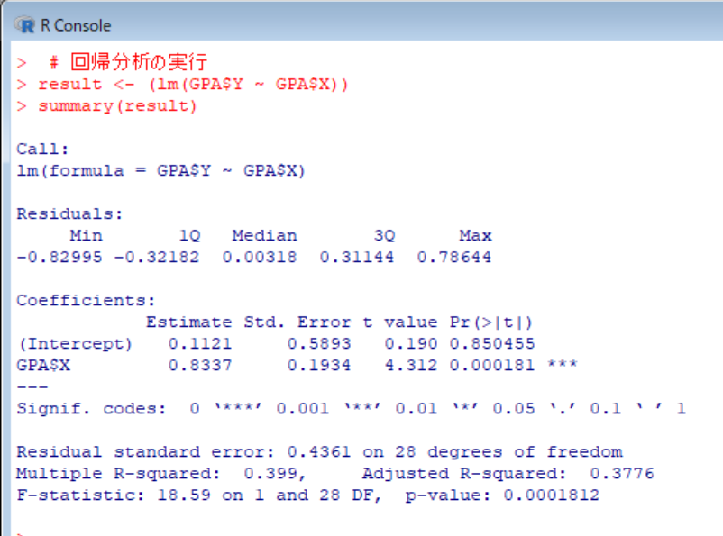
切片
傾き
Notes:
回帰分析の実行結果です。この講義動画と次の動画で，ここに出力されているほとんどの値を，数理からきちんと意味を理解して，自分でもそれを出力するプログラムをかけるようになることが目標です。
切片と傾きは，この赤線が引いてあるところに出力されています。Intercept というのは切片という意味ですね。切片の値が 0.1121 です。GPA$X と書いてあるのは説明変数で，0.8337 が傾きです。傾きと切片の値の上に Estimate というラベルがあります。次回学習するように，これは母集団での本当の切片と傾きの推定値という意味です。

Slide 20
課題１
高校の評定平均 x と大学１年次の評定平均 y のデータ（table9-1.csv）を用いて，回帰直線の切片と回帰係数を計算する R コードを書け。lm 関数は使用しない。
  ２変数それぞれの平均，変数 x の分散，変数 x と y の共分散が必要となる。
R の lm 関数を用いて回帰分析を実行し，出力された切片と傾きが 1. の計算結果と一致していることを確認せよ。
注意：R のプログラムファイル（拡張子 .R）を提出する。R コンソールのコピーは 0 点となる。
Notes:
この講義動画には課題が２つあります。これは１つ目の課題です。
高校の評定平均 x と大学１年次の評定平均 y のデータを用いて，回帰直線の切片と回帰係数を計算する R コードを書いてください。lm 関数を使えば，前のスライドのように，すぐに計算をしてくれますが，この２つの値を得るプログラムを自分で書いてください。b0 と b1 を求める式がありますね。これを使って b0 と b1 を計算する R プログラムを書いてください。ですから，２変数それぞれの平均，変数 x の分散，変数 xと y の共分散が必要となります。
正解は lm 関数での出力にありますから，自分のプログラムが出力した値と，lm 関数の出力を比較して，一致していることを確認してください。

Slide 21
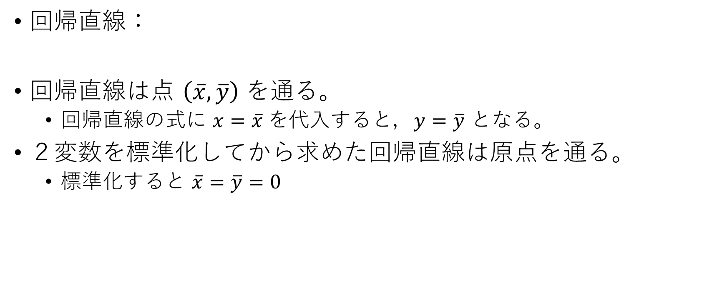
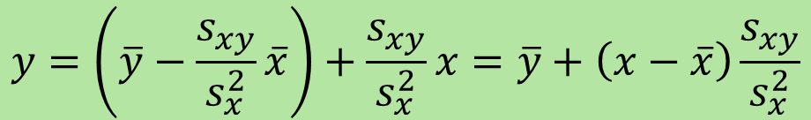
回帰直線の性質
$$y=\left(\overline{y}−\frac{s_{xy}}{s_{x}^{2}}\overline{x}\right)+\frac{s_{xy}}{s_{x}^{2}}x=\overline{y}+\left(x−\overline{x}\right)\frac{s_{xy}}{s_{x}^{2}}$$
回帰直線：
回帰直線は点 $\left(\overline{x},\overline{y}\right)$ を通る。
  回帰直線の式に $x=\overline{x} を$代入すると，$y=\overline{y}$ となる。
２変数を標準化してから求めた回帰直線は原点を通る。
  標準化すると $\overline{x}=\overline{y}=0$
Notes:
回帰直線の性質を見ておきます。正規方程式から得られた切片 b0 と傾き b1 の計算式を使って回帰直線を表現すると，このような式になります。b0 の部分が \bar{y} - b1 \bar{x}，そして b1 のところには s_xy / (s_x)^2 という式が入ってますね。
この式を見ると，回帰直線が２変数の平均の位置を通っていることがわかります。この回帰直線の式の一番右側のところ，\bar{y} + (x - \bar{x}) s_xy / (s_x)^2 を見てください。x のところに \bar{x} を代入してやれば，\bar{x} - \bar{x} = 0 ですから第２項は消えてしまって，第１項の \bar{y} だけが残ります。つまり y = \bar{y} となるので，x = \bar{x} に対する予測値は \bar{y} になるということです。よって，回帰直線はこの点 (\bar{x}, \bar{y}) という位置を必ず通ります。
このことの特別な場合として，目的変数と説明変数をともに標準化すると，いずれも平均は 0 になりますから，２変数を標準化してから求めた回帰直線は原点を通ることがわかります。

Slide 22
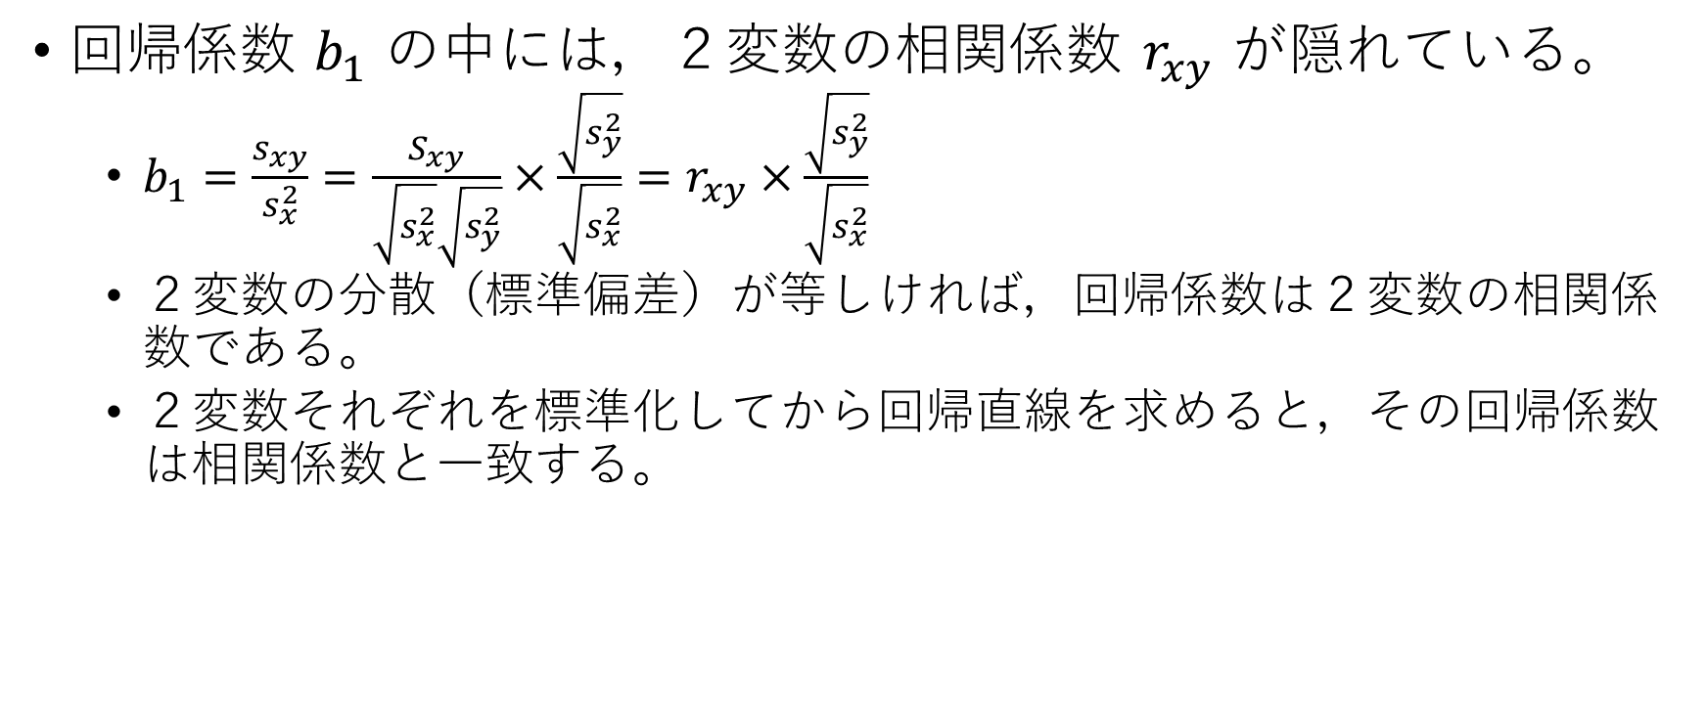
回帰係数 $b_{1}$ の中には，２変数の相関係数 $r_{xy}$ が隠れている。
  $b_{1}=\frac{s_{xy}}{s_{x}^{2}}=\frac{S_{xy}}{\sqrt{s_{x}^{2}}\sqrt{s_{y}^{2}}}×\frac{\sqrt{s_{y}^{2}}}{\sqrt{s_{x}^{2}}}=r_{xy}×\frac{\sqrt{s_{y}^{2}}}{\sqrt{s_{x}^{2}}}$
  ２変数の分散（標準偏差）が等しければ，回帰係数は２変数の相関係数である。
  ２変数それぞれを標準化してから回帰直線を求めると，その回帰係数は相関係数と一致する。
Notes:
目的変数と説明変数をそれぞれ標準化すると，傾きはこれら２変数の相関係数となります。回帰係数，つまり傾き s_xy / (s_x)^2 を少し変形してやると，その中に相関係数が隠れていることがわかります。標準化すれば (s_x)^2 と (s_y)^2 はいずれも 1 ですから，相関係数の部分だけが残ります。２変数の分散が等しい場合には回帰係数は相関係数となりますが，標準化以外では，実際のデータで２つの分散が完全に一致することはまずないでしょう。

Slide 23
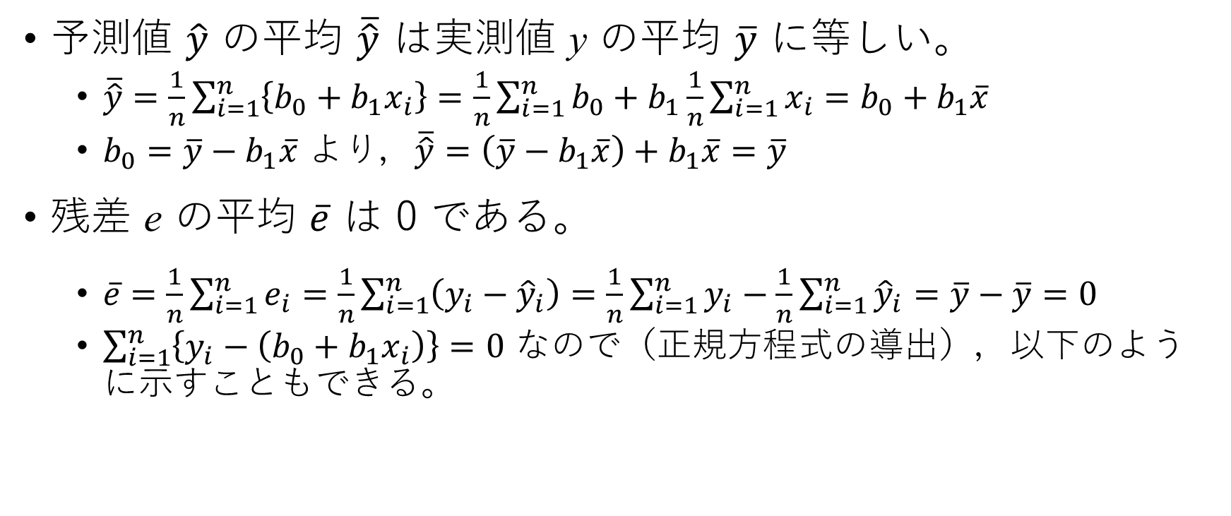


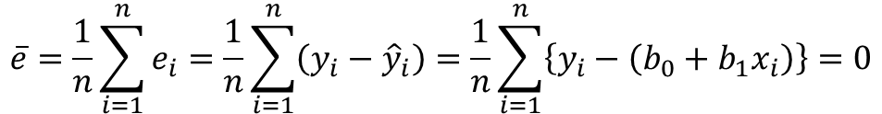
残差についての性質
予測値 $\hat{y}$ の平均 $\overline{\hat{y}}$ は実測値 y の平均 $\overline{y}$ に等しい。
  $\overline{\hat{y}}=\frac{1}{n}\sum_{i=1}^{n}{\left\{b_{0}+b_{1}x_{i}\right\}=\frac{1}{n}\sum_{i=1}^{n}{b_{0}}+b_{1}\frac{1}{n}\sum_{i=1}^{n}{x_{i}}}=b_{0}+b_{1}\overline{x}$
  $b_{0}=\overline{y}−b_{1}\overline{x}$ より，$\overline{\hat{y}}=\left(\overline{y}−b_{1}\overline{x}\right)+b_{1}\overline{x}=\overline{y}$
残差 e の平均 $\overline{e}$ は 0 である。
  $\overline{e}=\frac{1}{n}\sum_{i=1}^{n}{e_{i}}=\frac{1}{n}\sum_{i=1}^{n}{\left(y_{i}−{\hat{y}}_{i}\right)}=\frac{1}{n}\sum_{i=1}^{n}{y_{i}}−\frac{1}{n}\sum_{i=1}^{n}{{\hat{y}}_{i}}=\overline{y}−\overline{y}=0$
  $\sum_{i=1}^{n}{\left\{y_{i}−\left(b_{0}+b_{1}x_{i}\right)\right\}=0}$ なので（正規方程式の導出），以下のように示すこともできる。
$$\overline{\hat{y}}=\overline{y}$$
$$\overline{e}=0$$
$$\overline{e}=\frac{1}{n}\sum_{i=1}^{n}{e_{i}}=\frac{1}{n}\sum_{i=1}^{n}{\left(y_{i}−{\hat{y}}_{i}\right)}=\frac{1}{n}\sum_{i=1}^{n}{\left\{y_{i}−\left(b_{0}+b_{1}x_{i}\right)\right\}}=0$$
Notes:
次は残差についての性質です。残差は実測値 y_i と予測値 \hat{y}_i の差です。
最初に，予測値の平均は実測値の平均に等しいことを示しておきます。予測値の平均は，n 個の予測値 ￥hat{y}_i = b0 + b1 x_i をすべて足し合わせて n で割れば求められます。簡単な計算で，これが b0 + b1 \bar{x} となることがわかります。切片 b0 は b0 = \bar{y} – b1 \bar{x} でしたから，予測値の平均は実測値の平均と等しいことがわかります。
次に，残差の平均は 0 であることを示します。残差は実測値 y_i と予測値 \hat{y}_i の差です。簡単な計算で，これが 0 になることがわかります。最後のところで，先ほど示した，予測値の平均は実測値の平均に等しいという性質を利用しています。
残差の平均が 0 であることは，正規方程式を求める過程からも得られます。残差の２乗和を b0 で偏微分した結果として，y_i - (b0 + b1 x_i) の総和が 0 になるという式が得られました。これを使えば，スライドの一番下に示したように，残差の平均が 0 であることがわかります。

Slide 24
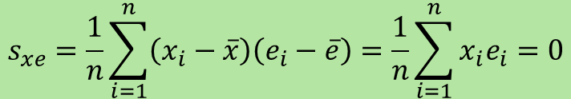

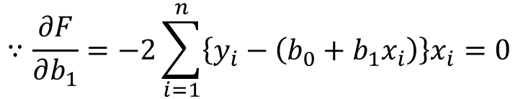

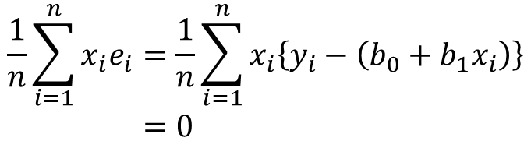

説明変数 x と残差 e の共分散 $s_{xe}$ は 0 （よって，相関係数 0）。
$$s_{xe}=\frac{1}{n}\sum_{i=1}^{n}{\left(x_{i}−\overline{x}\right)\left(e_{i}−\overline{e}\right)} \\ =\frac{1}{n}\sum_{i=1}^{n}{\left(x_{i}−\overline{x}\right)e_{i}} \\ =\frac{1}{n}\sum_{i=1}^{n}{x_{i}e_{i}}−\overline{x}\frac{1}{n}\sum_{i=1}^{n}{e_{i}} \\ =\frac{1}{n}\sum_{i=1}^{n}{x_{i}e_{i}}−\overline{x}\overline{e} \\ =\frac{1}{n}\sum_{i=1}^{n}{x_{i}e_{i}}$$
$$\frac{1}{n}\sum_{i=1}^{n}{x_{i}e_{i}}=\frac{1}{n}\sum_{i=1}^{n}{x_{i}\left\{y_{i}−\left(b_{0}+b_{1}x_{i}\right)\right\}} \\ =0$$
$$∵\frac{∂F}{∂b_{1}}=−2\sum_{i=1}^{n}{\left\{y_{i}−\left(b_{0}+b_{1}x_{i}\right)\right\}x_{i}}=0$$
（正規方程式）
$$s_{xe}=\frac{1}{n}\sum_{i=1}^{n}{\left(x_{i}−\overline{x}\right)\left(e_{i}−\overline{e}\right)}=\frac{1}{n}\sum_{i=1}^{n}{x_{i}e_{i}}=0$$
$$∵\overline{e}=0$$
Notes:
あといくつか，数理として重要な，よく使う性質を見ておきます。
説明変数 x と残差 e の共分散は 0 になります。共分散が 0 ということは，説明変数 x と残差 e は無相関ということです。
共分散は，このスライドの左側の計算のように，定義式から変形していきます。定義式での e_i - \bar{e} のところで，残差の平均 \bar{e} は 0 ですね。 e_ i だけが残るので，それを ( ) の中の x_i および \bar{x} と掛け算して，Σ 記号を分配します。そうすると共分散は，(1/n) Σ(x_i e_i) というように，定義式から \bar{x} と \bar{e} を消した簡単な式になります。こうしておいて，スライドの右側の計算のように e_i = y_i – (b0 + b1 x_i) を代入すると，正規方程式を導いたときの偏微分の式から，共分散が 0 になることがわかります。

Slide 25

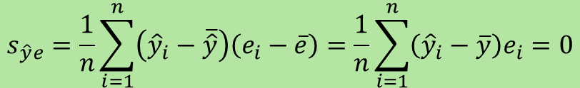

予測値 $\hat{y}$ と残差 e の共分散 $s_{\hat{y}e}$ は 0 （よって，相関係数 0）。
  $予測値 \hat{y}$ は説明変数 x の定数倍と定数の加減（$\hat{y}=b_{0}+b_{1}x$）だから，$s_{\hat{y}e}$は $s_{xe}$ の定数倍だが，$s_{xe}=0$ だから定数倍後も 0 となる。
  以下のように，式で示すこともできる。
$$s_{\hat{y}e}=\frac{1}{n}\sum_{i=1}^{n}{\left({\hat{y}}_{i}−\overline{\hat{y}}\right)\left(e_{i}−\overline{e}\right)} \\ =\frac{1}{n}\sum_{i=1}^{n}{\left(b_{0}+b_{1}x_{i}−\overline{y}\right)e_{i}} \\ =\left(b_{0}−\overline{y}\right)\frac{1}{n}\sum_{i=1}^{n}{e_{i}}+b_{1}\frac{1}{n}\sum_{i=1}^{n}{x_{i}e_{i}} \\ =0$$
$$s_{\hat{y}e}=\frac{1}{n}\sum_{i=1}^{n}{\left({\hat{y}}_{i}−\overline{\hat{y}}\right)\left(e_{i}−\overline{e}\right)}=\frac{1}{n}\sum_{i=1}^{n}{\left({\hat{y}}_{i}−\overline{y}\right)e_{i}}=0$$
Notes:
次に，予測値 \hat{y} と残差 e の共分散です。こちらも 0 になります。
予測値 \hat{y} は説明変数 x を b1 倍して b0 を足すというようにして作りますから，予測値と残差の共分散は，説明変数と残差の共分散に比べて，掛け算された定数倍の分だけ大きくなるはずです。もともと，説明変数 x と残差 e の共分散は 0 だったので，定数倍しても 0 です。よって，予測値 \hat{y} と残差 e の共分散も 0，つまり無相関であるということになります。もちろん，式で示すこともできます。スライドに示しておきます。

Slide 26



平方和の直交分解
目的変数 y の変動（平均からの偏差平方和）を，予測値の変動（説明変数 x で説明できる変動）と，残差の変動（説明変数 x で説明できない変動）に分解する。
$$\sum_{i=1}^{n}{{\left(y_{i}−\overline{y}\right)}^{2}}=\sum_{i=1}^{n}{{\left\{\left(y_{i}−{\hat{y}}_{i}\right)+\left({\hat{y}}_{i}−\overline{y}\right)\right\}}^{2}} \\ =\sum_{i=1}^{n}{e_{i}^{2}}+\sum_{i=1}^{n}{{\left({\hat{y}}_{i}−\overline{y}\right)}^{2}}+2\sum_{i=1}^{n}{e_{i}\left({\hat{y}}_{i}−\overline{y}\right)} \\ =\sum_{i=1}^{n}{e_{i}^{2}}+\sum_{i=1}^{n}{{\left({\hat{y}}_{i}−\overline{y}\right)}^{2}}+2\sum_{i=1}^{n}{{\hat{y}}_{i}e_{i}}−2\overline{y}\sum_{i=1}^{n}{e_{i}} \\ =\sum_{i=1}^{n}{e_{i}^{2}}+\sum_{i=1}^{n}{{\left({\hat{y}}_{i}−\overline{y}\right)}^{2}}$$
$$y_{i}−{\hat{y}}_{i}=e_{i}$$
$$\overline{y}=\overline{\hat{y}}$$
Notes:
ここまでに述べきた，説明変数との共分散，および，予測値との共分散が 0 になるという残差の性質は，平方和の直交分解によって，より深く理解することができます。
回帰分析の目的は，目的変数 y の変動を説明変数 x の変動で説明することでした。これは完全に説明できるわけではなくて，残差の部分があります。目的変数 y の変動である平方和を，予測値の変動と残差の変動の和に分解することを，平方和の直交分解と呼びます。
目的変数 y の，平均からの偏差平方和を考えます。これを n で割ると分散になります。ここで本質的な変形として，平均からの偏差 y_i - \bar{y} を，平均から予測値までの \hat{y}_i - \bar{y} と，予測値から実測値までの y_i - \hat{y}_i という２つの部分の，和として表現します。そうして，２乗の式を展開して整理します。すると，目的変数 y の偏差平方和は，残差の偏差平方和と，予測値の偏差平方和に分解されることがわかります。残差の平均は 0 なので，残差の２乗和は，残差の平均からの偏差平方和と同じであることに注意してください。
平方和の直交分解は非常に重要な関係式です。この関係式は後々いろいろなところで使いますので，しっかりと理解をしておいてください。

Slide 27
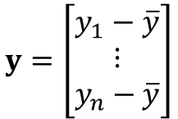
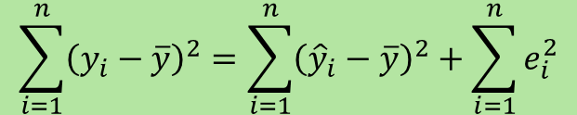
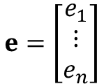
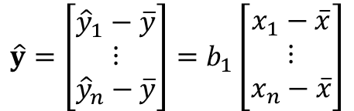
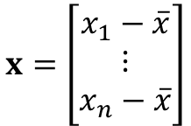
直交分解
（orthogonal decompose）
$$y=\left[\begin{matrix}y_{1}−\overline{y} \\ ⋮ \\ y_{n}−\overline{y}\end{matrix}\right]$$
$$e=\left[\begin{matrix}e_{1} \\ ⋮ \\ e_{n}\end{matrix}\right]$$
$$\hat{y}=\left[\begin{matrix}{\hat{y}}_{1}−\overline{y} \\ ⋮ \\ {\hat{y}}_{n}−\overline{y}\end{matrix}\right]=b_{1}\left[\begin{matrix}x_{1}−\overline{x} \\ ⋮ \\ x_{n}−\overline{x}\end{matrix}\right]$$
$$x=\left[\begin{matrix}x_{1}−\overline{x} \\ ⋮ \\ x_{n}−\overline{x}\end{matrix}\right]$$
ピタゴラスの定理（三平方の定理）
$$\sum_{i=1}^{n}{{\left(y_{i}−\overline{y}\right)}^{2}}=\sum_{i=1}^{n}{{\left({\hat{y}}_{i}−\overline{y}\right)}^{2}}+\sum_{i=1}^{n}{e_{i}^{2}}$$
Notes:
直交分解の「直交」の意味は，変数をベクトルで表現すると明確になります。説明変数について x_1 から x_n までのデータ，それから，目的変数 y について y_1 から y_n までのデータがあるとします。それぞれ平均値を引いたベクトルを作っておきます。この図で，x と y という太字で書いてあるベクトルです。これらを偏差ベクトルと呼びます。
回帰分析は，このベクトルの世界では，x というベクトルから，y になるべく近いベクトルを作ることに相当します。y になるべく近いベクトルを作ろうとしますが，x と y が同じ方向あるいはちょうど逆方向を向いていない限り，ぴったりは作れません。ずれている部分は残差であるベクトル e となります。この残差ベクトルの大きさがなるべく小さくなるようにするには，x を伸縮させ，x と e が直交するようにします。このときの伸縮率が回帰係数 b1 となります。
ベクトルの大きさは要素の２乗和の正の平方根です。たとえば，目的変数の実測値のベクトル y の大きさは，y_1 - \bar{y} から y_n - \bar{y} までをすべて２乗して加算し，その正の平方根をとったものです。ベクトルの大きさを２乗すると，平均からの偏差平方和に等しくなります。
ピタゴラスの定理から，このスライド右下に示した式が得られます。これは平方和の直交分解です。
この図から，説明変数 x と残差の共分散が 0 であること，および，予測値 \hat{y} と残差の共分散が 0 であることがわかります。直交する偏差ベクトルは内積が 0 であり，これは共分散が 0 であることと同じです。

Slide 28
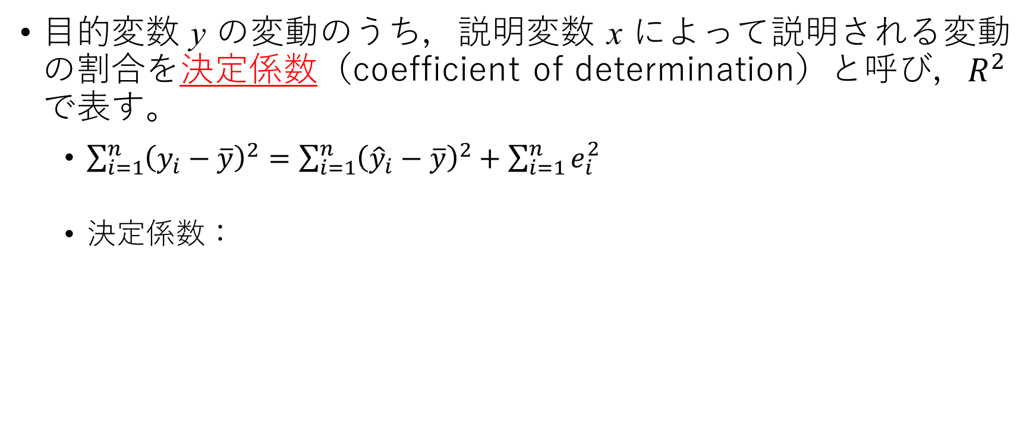
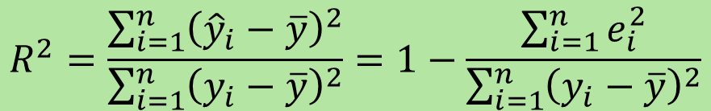
決定係数
目的変数 y の変動のうち，説明変数 x によって説明される変動の割合を決定係数（coefficient of determination）と呼び，$R^{2}$ で表す。
  $\sum_{i=1}^{n}{{\left(y_{i}−\overline{y}\right)}^{2}}=\sum_{i=1}^{n}{{\left({\hat{y}}_{i}−\overline{y}\right)}^{2}}+\sum_{i=1}^{n}{e_{i}^{2}}$
  決定係数：
$$R^{2}=\frac{\sum_{i=1}^{n}{{\left({\hat{y}}_{i}−\overline{y}\right)}^{2}}}{\sum_{i=1}^{n}{{\left(y_{i}−\overline{y}\right)}^{2}}}=1−\frac{\sum_{i=1}^{n}{e_{i}^{2}}}{\sum_{i=1}^{n}{{\left(y_{i}−\overline{y}\right)}^{2}}}$$
Notes:
目的変数 y の偏差平方和の直交分解によって，y の変動を，回帰で説明できる，つまり，x から予測ができる変動と，それでは予測できない残差の変動に分けることができました。目的変数 y の変動のうち，説明変数 x の変動で説明できてる部分の割合を，決定係数と呼びます。R^2 で表します。

Slide 29
R での決定係数の出力
決定係数
Notes:
R の lm 関数で回帰分析を行い，summary 関数で詳細な結果を出力すると，Multiple R-squared というところの数値が決定係数です。このスライドでは 0.399 ですね。

Slide 30
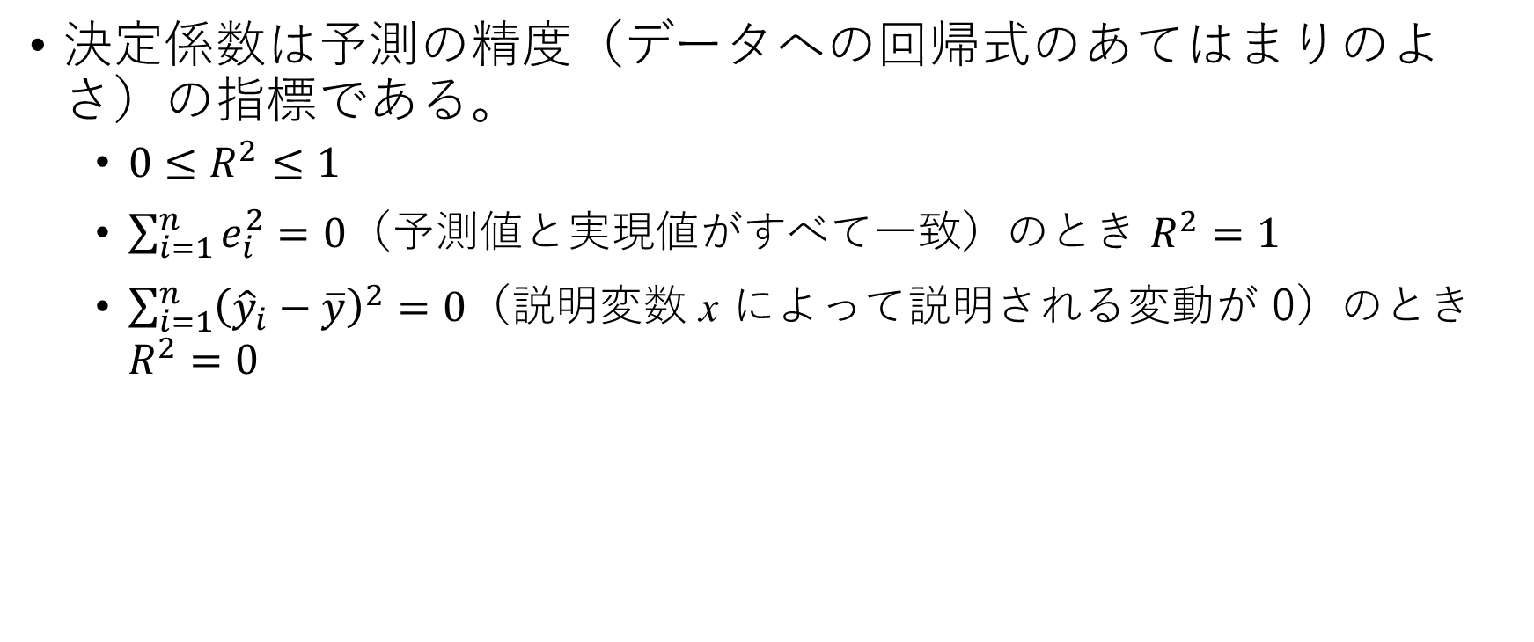
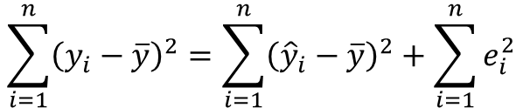
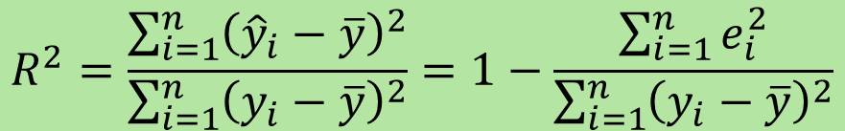
決定係数は予測の精度（データへの回帰式のあてはまりのよさ）の指標である。
  $0≤R^{2}≤1$
  $\sum_{i=1}^{n}{e_{i}^{2}}=0$（予測値と実現値がすべて一致）のとき $R^{2}=1$
  $\sum_{i=1}^{n}{{\left({\hat{y}}_{i}−\overline{y}\right)}^{2}}=0$（説明変数 x によって説明される変動が 0）のとき $R^{2}=0$
$$\sum_{i=1}^{n}{{\left(y_{i}−\overline{y}\right)}^{2}}=\sum_{i=1}^{n}{{\left({\hat{y}}_{i}−\overline{y}\right)}^{2}}+\sum_{i=1}^{n}{e_{i}^{2}}$$
$$R^{2}=\frac{\sum_{i=1}^{n}{{\left({\hat{y}}_{i}−\overline{y}\right)}^{2}}}{\sum_{i=1}^{n}{{\left(y_{i}−\overline{y}\right)}^{2}}}=1−\frac{\sum_{i=1}^{n}{e_{i}^{2}}}{\sum_{i=1}^{n}{{\left(y_{i}−\overline{y}\right)}^{2}}}$$
Notes:
決定係数は予測の精度の指標です。データへの，回帰式のあてはまりの良さを表していて，0 から 1 までの値を取ります。もし，すべてのデータが直線上に並んでいて，残差 e_i がすべて 0 でしたら，R^2 は 1 になります。もし，説明変数 x によって説明される変動が 0 でしたら，R^2 は 0 になります。

Slide 31
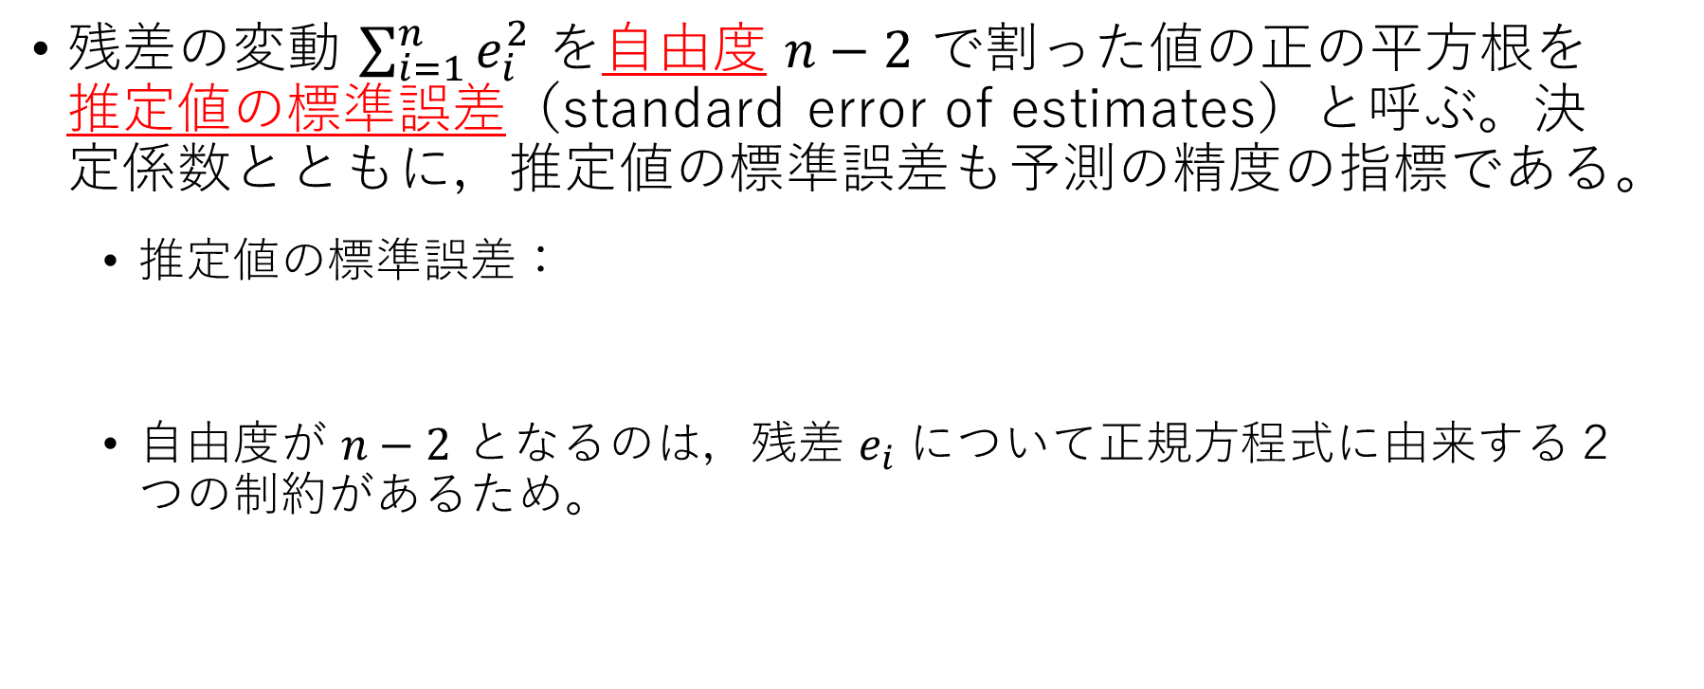


残差の変動 $\sum_{i=1}^{n}{e_{i}^{2}}$ を自由度 $n−2$ で割った値の正の平方根を推定値の標準誤差（standard error of estimates）と呼ぶ。決定係数とともに，推定値の標準誤差も予測の精度の指標である。
  推定値の標準誤差：
  自由度が $n−2$ となるのは，残差 $e_{i}$ について正規方程式に由来する２つの制約があるため。
$$\sqrt{\frac{1}{n−2}\sum_{i=1}^{n}{e_{i}^{2}}}$$
$$\left\{\begin{matrix}\sum_{i=1}^{n}{\left\{y_{i}−\left(b_{0}+b_{1}x_{i}\right)\right\}}=\sum_{i=1}^{n}{e_{i}}=0 \\ \sum_{i=1}^{n}{\left\{y_{i}−\left(b_{0}+b_{1}x_{i}\right)\right\}x_{i}}=\sum_{i=1}^{n}{e_{i}x_{i}}=0\end{matrix}\right.$$
Notes:
決定係数とは別の，予測の精度の指標を紹介します。
残差の変動を，自由度である n - 2 で割った値の，正の平方根を，推定値の標準誤差と呼びます。
自由度が n - 2 となるのは，誤差の２乗，e_1 から e_n まで全部２乗して足し合わせるとき，この n 個ある誤差のうち２つは自由に動かせないということです。n - 2 個までは自由にできるのですが，残りの2個が自由になりません。これは正規方程式に関係しています。われわれは正規方程式から切片 b0 と傾き b1 を決めました。b0 と b1 を決めると誤差 e_i が決まります。正規方程式は2本の方程式の連立方程式です。これらがそれぞれ，誤差 e_i に関する制約になっているのです。１つ目の式は，誤差の総和は 0 であるということを意味しています。２つ目の式は，説明変数と誤差の共分散が 0 であるということを意味しています。この制約のために，n 個ある e_i のうち，勝手に動かすことができるのは n - 2 個になって，自由度が n - 2 となります。
参考：東京大学教養学部統計学教室（編）『統計学入門』東京大学出版会 p.263

Slide 32

決定係数は，予測値 $\hat{y}$ と目的変数 $y$ との相関係数 $r_{\hat{y}y}$ の２乗に等しい。
単回帰分析では，決定係数は，説明変数 x と目的変数 y の相関係数 $r_{xy}$ の２乗に等しい。
Notes:
決定係数は，予測値 \hat{y} と目的変数 y の相関係数の２乗に等しくなります。説明変数が複数となる重回帰分析の場合も含め，決定係数は予測値 \hat{y} と目的変数 y の相関係数の２乗となります。さらに，単回帰分析では，説明変数 x と目的変数 y の相関係数の２乗も決定係数に等しくなります。これをベクトル図で説明します。

Slide 33
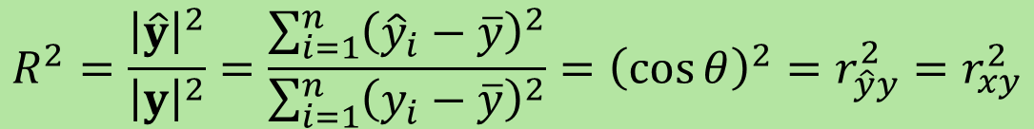

$$y=\left[\begin{matrix}y_{1}−\overline{y} \\ ⋮ \\ y_{n}−\overline{y}\end{matrix}\right]$$
$$e=\left[\begin{matrix}e_{1} \\ ⋮ \\ e_{n}\end{matrix}\right]$$
$$\hat{y}=\left[\begin{matrix}{\hat{y}}_{1}−\overline{y} \\ ⋮ \\ {\hat{y}}_{n}−\overline{y}\end{matrix}\right]=b_{1}\left[\begin{matrix}x_{1}−\overline{x} \\ ⋮ \\ x_{n}−\overline{x}\end{matrix}\right]$$
$$θ$$
$$x=\left[\begin{matrix}x_{1}−\overline{x} \\ ⋮ \\ x_{n}−\overline{x}\end{matrix}\right]$$
$$R^{2}=\frac{{\left|\hat{y}\right|}^{2}}{{\left|y\right|}^{2}}=\frac{\sum_{i=1}^{n}{{\left({\hat{y}}_{i}−\overline{y}\right)}^{2}}}{\sum_{i=1}^{n}{{\left(y_{i}−\overline{y}\right)}^{2}}}={\left(\cos{θ}\right)}^{2}=r_{\hat{y}y}^{2}=r_{xy}^{2}$$
Notes:
これは直交分解の説明で示したベクトル図です。R^2 は，目的変数 y 変動に占める，予測値 \hat{y} の変動の割合でした。これら変動は平均からの偏差平方和であり，対応するベクトルの大きさの２乗になります。R^2 は，目的変数のベクトル y の大きさの２乗を分母，予測値のベクトル \hat{y} の大きさの2乗を分子とした割合となります。この図の直角三角形で，分母が底辺の２乗，分子が斜辺の２乗となっています。目的変数の予測値のベクトルと実測値のベクトルがなす角を θ とすると，R^2 は cosθ の２乗であることがわかります。相関係数は２つの偏差ベクトルのなす角θのコサインであったことを思い出してください。R^2 は，目的変数の予測値と実測値の相関係数の２乗になっています。この図をよく見ると，θ は目的変数の予測値と実測値のベクトルがなす角であるだけでなく，目的変数と説明変数のベクトルがなす角にもなっています。そうすると，R^2 は，目的変数と説明変数の相関係数の２乗でもあることがわかります。θ が90度より大きいときにはベクトル図が異なりますが，同じ結果となります。

Slide 34
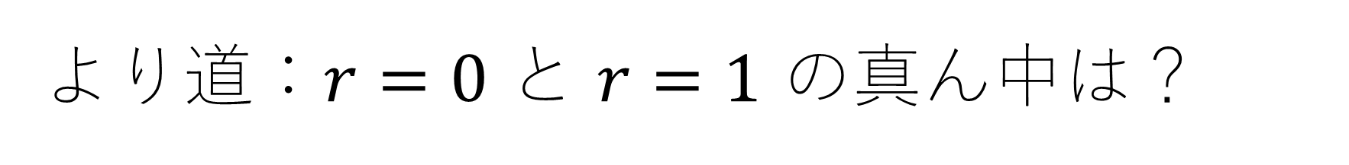
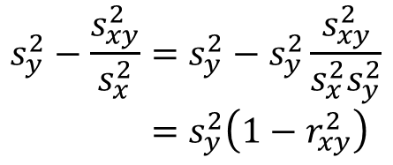

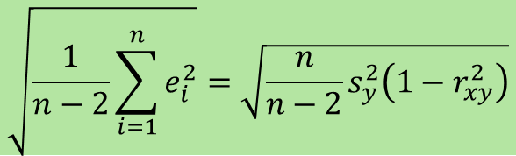
より道：$r=0$ と $r=1$ の真ん中は？
$$\sqrt{\frac{1}{n−2}\sum_{i=1}^{n}{e_{i}^{2}}}=\sqrt{{\frac{n}{n−2}s}_{y}^{2}\left(1−r_{xy}^{2}\right)}$$
推定値の標準誤差：
$$\sum{e_{i}^{2}}=\sum{{\left[y_{i}−\left\{\left(\overline{y}−\frac{s_{xy}}{s_{x}^{2}}\overline{x}\right)+\frac{s_{xy}}{s_{x}^{2}}x_{i}\right\}\right]}^{2}} \\ =\sum{{\left\{\left(y_{i}−\overline{y}\right)−\frac{s_{xy}}{s_{x}^{2}}\left(x_{i}−\overline{x}\right)\right\}}^{2}} \\ =\sum{{\left(y_{i}−\overline{y}\right)}^{2}}+{\left(\frac{s_{xy}}{s_{x}^{2}}\right)}^{2}\sum{{\left(x_{i}−\overline{x}\right)}^{2}}−2\frac{s_{xy}}{s_{x}^{2}}\sum{\left(x_{i}−\overline{x}\right)\left(y_{i}−\overline{y}\right)} \\ ={ns}_{y}^{2}+n\frac{s_{xy}^{2}}{s_{x}^{2}}−2n\frac{s_{xy}^{2}}{s_{x}^{2}} \\ =n\left(s_{y}^{2}−\frac{s_{xy}^{2}}{s_{x}^{2}}\right)$$
$$s_{y}^{2}−\frac{s_{xy}^{2}}{s_{x}^{2}}=s_{y}^{2}−s_{y}^{2}\frac{s_{xy}^{2}}{s_{x}^{2}s_{y}^{2}} \\ =s_{y}^{2}\left(1−r_{xy}^{2}\right)$$
Notes:
ここで少し寄り道のクイズを出します。相関係数 r = 0 と r = 1 の真ん中となる相関係数の値はいくつでしょうか？ 直感的には r = 0.5 でしょうか？ 推定値の標準誤差という観点から考えると，おもしろい結果が得られます。
推定値の標準誤差の定義に使われている，残差 e_i の２乗和の式を変形していくと，スライド左下のように，説明変数 x の分散，目的変数 y の分散，x と y の共分散を使って表すことができます。さらに少し変形すると，スライド右側のように，y の分散と，x と y の相関係数を使って表すことができます。推定値の標準誤差を，この結果を用いて表しておきます。

Slide 35
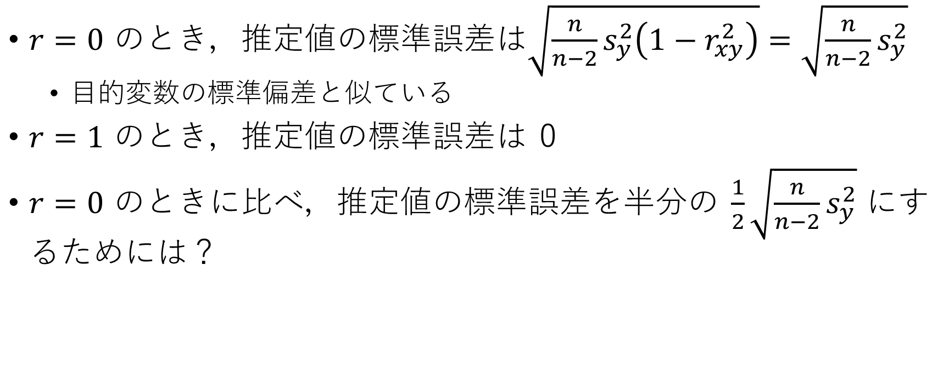
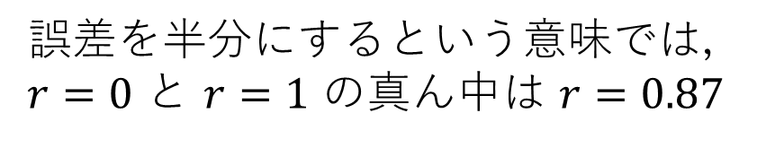
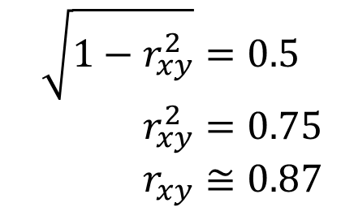
$r=0$ のとき，推定値の標準誤差は$\sqrt{{\frac{n}{n−2}s}_{y}^{2}\left(1−r_{xy}^{2}\right)}=\sqrt{{\frac{n}{n−2}s}_{y}^{2}}$
  目的変数の標準偏差と似ている
$r=1$ のとき，推定値の標準誤差は 0
$r=0$ のときに比べ，推定値の標準誤差を半分の $\frac{1}{2}\sqrt{{\frac{n}{n−2}s}_{y}^{2}}$ にするためには？
$$\sqrt{1−r_{xy}^{2}}=0.5 \\ r_{xy}^{2}=0.75 \\ r_{xy}≅0.87$$
誤差を半分にするという意味では，
$r=0$ と $r=1$ の真ん中は $r=0.87$
Notes:
相関が 0 のとき，推定値の標準誤差はスライド上のように，目的変数の標準偏差と似た式になります。これは，推定値の標準誤差が最も大きくなる場合です。相関が 1 のとき，推定値の標準誤差は 0 です。それでは，相関 0 の時に比べて，推定値の標準誤差を半分にするためには，どれだけの相関係数が必要でしょうか？ これは，sqrt(1 – r^2) が 0.5 になるときですから，相関係数の値は 0.87 となります。したがって，誤差を半分にするという意味では，r = 0 と r = 1 の真ん中は r = 0.87 となります。

Slide 36
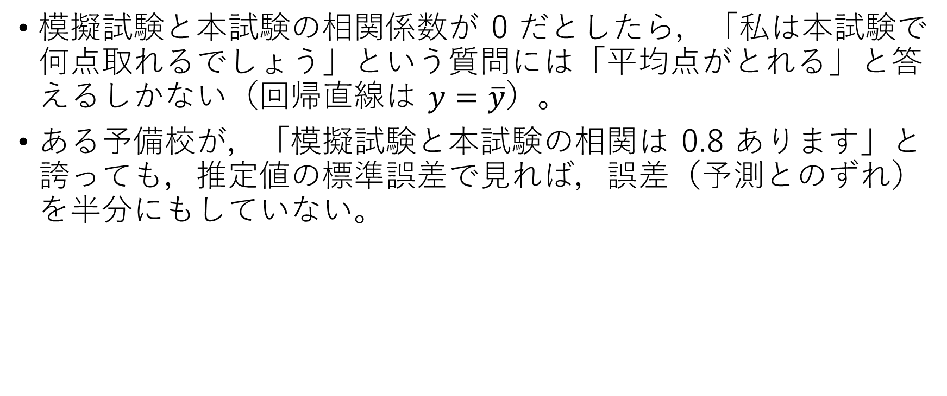
模擬試験と本試験の相関係数が 0 だとしたら，「私は本試験で何点取れるでしょう」という質問には「平均点がとれる」と答えるしかない（回帰直線は $y=\overline{y}$）。
ある予備校が，「模擬試験と本試験の相関は 0.8 あります」と誇っても，推定値の標準誤差で見れば，誤差（予測とのずれ）を半分にもしていない。
1992年度に名古屋大学教育学部で研究生（大学院浪人）をしていたとき，ご指導いただいていた村上隆先生から教わったネタです。
Notes:
模擬試験と本試験の相関係数が 0 だとしたら，「私は本試験で何点取れるでしょう」という質問には「平均点がとれる」と答えるしかありません。このとき回帰直線は $y=\overline{y}$ であり，模擬試験の点数が何点であっても，本試験の予測値 \hat{y} は y の平均値となります。ある予備校が，「模擬試験と本試験の相関は 0.8 あります」と誇っても，推定値の標準誤差で見れば，誤差を半分にもしていないと言えます。
この寄り道は，私が名古屋大学教育学部で研究生（大学院浪人）をしていたとき，ご指導いただいていた村上隆先生から教わったネタです。

Slide 37
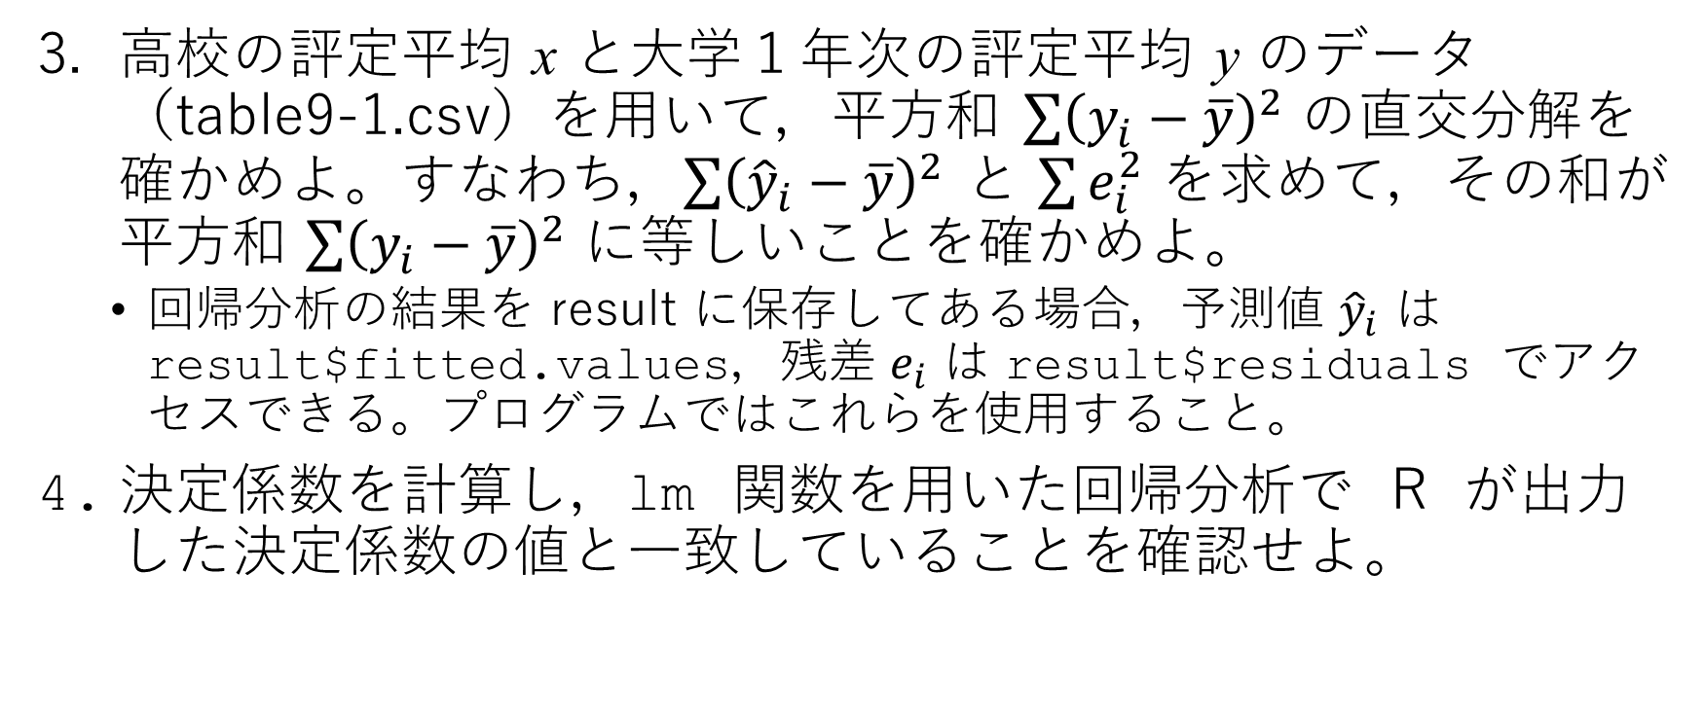
課題２
高校の評定平均 x と大学１年次の評定平均 y のデータ（table9-1.csv）を用いて，平方和 $\sum{{\left(y_{i}−\overline{y}\right)}^{2}}$ の直交分解を確かめよ。すなわち，$\sum{{\left({\hat{y}}_{i}−\overline{y}\right)}^{2}}$ と $\sum{e_{i}^{2}}$ を求めて，その和が平方和 $\sum{{\left(y_{i}−\overline{y}\right)}^{2}}$ に等しいことを確かめよ。
  回帰分析の結果を result に保存してある場合，予測値 ${\hat{y}}_{i}$ はresult$fitted.values，残差 $e_{i}$ は result$residuals でアクセスできる。プログラムではこれらを使用すること。
決定係数を計算し，lm 関数を用いた回帰分析で R が出力した決定係数の値と一致していることを確認せよ。
Notes:
それでは，２つ目の課題です。
この講義動画で用いてきたデータ，高校の評定平均と大学１年次の評定平均のデータを使って，平方和の直交分解を確かめてください。つまり，実測値の変動が，予測値の変動と残差の変動に分解できることを示します。
R の lm 関数による回帰分析の結果を変数 result に保存してある場合，予測値と残差はここに入っています。予測値は result$fitted.values，残差は result$residuals で取り出すことができます。
最後に，決定係数を計算して，lm 関数を用いた回帰分析で R が出力してきた決定係数の値と一致してるいことを確認をしてください。
「統計入門」第15回の，一つ目の講義動画はここまでになります。

Slide 38


母集団での回帰モデル
データから求められた回帰直線の切片と傾き（回帰係数）は，データを取り直せば異なった値となる。
説明変数 x は観測者が任意の値 $x_{i}$ を決められるとする。
説明変数 x の値が $x_{i}$ であるときの目的変数 Y の値 $Y_{i}$ は，以下の母単回帰モデル（population simple regression model）によって決まるとする。
  誤差 $E_{i}$は，平均 0，分散 $σ^{2}$ の正規分布に従うと仮定する。
  $β_{0}$ を母切片（population intercept），$β_{1}$ を母回帰係数（population regression coefficient），$E_{i}$ を誤差（error）と呼ぶ。
$$Y_{i}=β_{0}+β_{1}x_{i}+E_{i}$$

Slide 39












$$Y$$
$$Y_{j}=β_{0}+β_{1}x_{j}+E_{j}$$
$$Y_{i}=β_{0}+β_{1}x_{i}+E_{i}$$
$$Y=β_{0}+β_{1}x+E$$
$$β_{0}+β_{1}x_{j}$$
$$N\left(0,σ^{2} \right)$$
$$β_{0}+β_{1}x_{i}$$
$$N\left(0,σ^{2} \right)$$
$$x$$
$$x_{i}$$
$$x_{j}$$

Slide 40


母単回帰モデル：
  説明変数の値が $x_{i}$ であるときに観測される目的変数の値 $y_{i}$ は，確率変数 $Y_{i}$ の実現値である。同じ $x_{i}$ について観測を繰り返せば，誤差 $E_{i}$ がランダムに決まり（誤差は独立），異なった実現値が得られる。
  データから求められた切片 $b_{0}$ と回帰係数 $b_{1}$ は，それぞれ母切片 $β_{0}$ および母回帰係数 $β_{1}$ とは異なる。
  説明変数 x は観測者が値を決められるので，確率変数ではない。
  $E_{i}\sim N\left(0,σ^{2}\right)$ より，$Y_{i}\sim N\left(β_{0}+β_{1}x_{i},σ^{2}\right)$ である。 $β_{0}+β_{1}x_{i}$ は定数であることに注意。
  説明変数の別の値 $x_{j}$ についても，以上と同じことが言える。
$$Y_{i}=β_{0}+β_{1}x_{i}+E_{i}$$

Slide 41





誤差 $E_{i}$ についての仮定
不偏性：$E\left(E_{i}\right)=0$
等分散性：$V\left(E_{i}\right)=σ^{2}$ （$E_{i}$ の分散は x によらず一定）
独立性：$E_{i}$ は互いに独立
正規性：$E_{i}$ は正規分布に従う
$$E_{i}\sim N\left(0,σ^{2}\right)$$
$$Y_{i}\sim N\left(β_{0}+β_{1}x_{i},σ^{2}\right)$$
$$Y_{i}=β_{0}+β_{1}x_{i}+E_{i}$$
Notes:
参考：吉澤正『統計処理』岩波書店 p.90

Slide 42



切片および回帰係数の期待値
データから計算される切片 $b_{0}$ と回帰係数 $b_{1}$ は，それぞれ母切片 $β_{0}$ と母回帰係数 $β_{1}$ の不偏推定量（具体的な値としては不偏推定値）である。
  不偏推定量：母数 $θ$ の推定量 $\hat{θ}$ の期待値が母数 $θ$ と一致するとき，推定量 $\hat{θ}$ は母数 $θ$ の不偏推定量であるという。
$$E\left(b_{0}\right)=β_{0}$$
$$E\left(b_{1}\right)=β_{1}$$

Slide 43











２つの直角三角形
$$\left[\begin{matrix}y_{1} \\ ⋮ \\ y_{n}\end{matrix}\right]$$
$$s_{x}^{2}=\frac{1}{n}\sum_{i=1}^{n}{{\left(x_{i}−\overline{x}\right)}^{2}}$$
$$\left[\begin{matrix}x_{1}−\overline{x} \\ ⋮ \\ x_{n}−\overline{x}\end{matrix}\right]$$
$$\left[\begin{matrix}x_{1} \\ ⋮ \\ x_{n}\end{matrix}\right]$$
$$s_{xy}=\frac{1}{n}\sum_{i=1}^{n}{\left(x_{i}−\overline{x}\right)\left(y_{i}−\overline{y}\right)}$$
$$\left[\begin{matrix}y_{1}−\overline{y} \\ ⋮ \\ y_{n}−\overline{y}\end{matrix}\right]$$
$$ns_{xy}=\sum_{i=1}^{n}{\left(x_{i}−\overline{x}\right)\left(y_{i}−\overline{y}\right)} \\ =\sum_{i=1}^{n}{\left\{\left(x_{i}−\overline{x}\right)y_{i}−\left(x_{i}−\overline{x}\right)\overline{y}\right\}} \\ =\sum_{i=1}^{n}{\left\{\left(x_{i}−\overline{x}\right)y_{i}\right\}}−\overline{y}\sum_{i=1}^{n}{\left(x_{i}−\overline{x}\right)} \\ =\sum_{i=1}^{n}{\left(x_{i}−\overline{x}\right)y_{i}}$$
$$\left[\begin{matrix}\overline{y} \\ ⋮ \\ \overline{y}\end{matrix}\right]$$
$$\left[\begin{matrix}\overline{x} \\ ⋮ \\ \overline{x}\end{matrix}\right]$$
$$\sum_{i=1}^{n}{\left(x_{i}−\overline{x}\right)\overline{y}}=0$$
もとの式から $\overline{y}$ が消えている！ 右図参照

Slide 44








$$x=\left[\begin{matrix}x_{1} \\ ⋮ \\ x_{n}\end{matrix}\right]$$
$$ns_{x}^{2}=\sum_{i=1}^{n}{\left(x_{i}−\overline{x}\right)\left(x_{i}−\overline{x}\right)} \\ =\sum_{i=1}^{n}{\left\{\left(x_{i}−\overline{x}\right)x_{i}−\left(x_{i}−\overline{x}\right)\overline{x}\right\}} \\ =\sum_{i=1}^{n}{\left\{\left(x_{i}−\overline{x}\right)x_{i}\right\}}−\overline{x}\sum_{i=1}^{n}{\left(x_{i}−\overline{x}\right)} \\ =\sum_{i=1}^{n}{\left(x_{i}−\overline{x}\right)x_{i}}$$
$$\left[\begin{matrix}x_{1}−\overline{x} \\ ⋮ \\ x_{n}−\overline{x}\end{matrix}\right]$$
$$\left[\begin{matrix}x_{1}−\overline{x} \\ ⋮ \\ x_{n}−\overline{x}\end{matrix}\right]$$
$$θ$$
$$\overline{x}=\left[\begin{matrix}\overline{x} \\ ⋮ \\ \overline{x}\end{matrix}\right]$$
$$\sum_{i=1}^{n}{\left(x_{i}−\overline{x}\right)x_{i}}=\left\langle \left(x−\overline{x}\right)∙x\right\rangle \\ =\left\langle x∙\left(x−\overline{x}\right)\right\rangle \\ =\left(\left|x\right|\cos{θ}\right)\left|x−\overline{x}\right| \\ ={\left|x−\overline{x}\right|}^{2} \\ =\sum_{i=1}^{n}{\left(x_{i}−\overline{x}\right)\left(x_{i}−\overline{x}\right)}$$
内積
もとの式から $\overline{x}$ が消えている！ 右図参照

Slide 45



目的変数 $y_{i}$ は確率変数 $Y_{i}$ の実現値。
説明変数 $x_{i}$ の値は観測者が決められる。
切片 $b_{0}$ と回帰係数${ b}_{1}$ は，目的変数$y_{i}$ の１次式として書くことができる。
  目的変数$y_{i}$（確率変数 $Y_{i}$）は正規分布に従うので，切片 $b_{0}$ と回帰係数${ b}_{1}$ も正規分布に従う。
$$b_{1}=\frac{s_{xy}}{s_{x}^{2}}=\frac{\sum_{i=1}^{n}{\left(x_{i}−\overline{x}\right)y_{i}}}{ns_{x}^{2}}=\sum_{i=1}^{n}{\left(\frac{x_{i}−\overline{x}}{ns_{x}^{2}}\right)y_{i}}$$
$$b_{0}=\overline{y}−b_{1}\overline{x}=\frac{1}{n}\sum_{i=1}^{n}{y_{i}}−\sum_{i=1}^{n}{\left(\frac{x_{i}−\overline{x}}{ns_{x}^{2}}\overline{x}\right)y_{i}}=\sum_{i=1}^{n}{\left(\frac{1}{n}−\frac{x_{i}−\overline{x}}{ns_{x}^{2}}\overline{x}\right)y_{i}}$$

Slide 46


$$E\left(b_{1}\right)=E\left[\sum_{i=1}^{n}{\left(\frac{x_{i}−\overline{x}}{ns_{x}^{2}}\right)Y_{i}}\right] \\ =E\left[\sum_{i=1}^{n}{\left(\frac{x_{i}−\overline{x}}{ns_{x}^{2}}\right)\left(β_{0}+β_{1}x_{i}+E_{i}\right)}\right] \\ =\frac{β_{0}}{{ns}_{x}^{2}}E\left[\sum_{i=1}^{n}{\left(x_{i}−\overline{x}\right)}\right]+\frac{β_{1}}{ns_{x}^{2}}E\left[\sum_{i=1}^{n}{\left(x_{i}−\overline{x}\right)x_{i}}\right]+\frac{1}{ns_{x}^{2}}E\left[\sum_{i=1}^{n}{\left(x_{i}−\overline{x}\right)E_{i}}\right] \\ =\frac{β_{0}}{{ns}_{x}^{2}}E\left[0\right]+\frac{β_{1}}{ns_{x}^{2}}E\left[\sum_{i=1}^{n}{\left(x_{i}−\overline{x}\right)\left(x_{i}−\overline{x}\right)}\right]+\frac{1}{ns_{x}^{2}}\sum_{i=1}^{n}{E\left[\left(x_{i}−\overline{x}\right)E_{i}\right]} \\ =\frac{β_{0}}{{ns}_{x}^{2}}E\left[0\right]+\frac{β_{1}}{ns_{x}^{2}}E\left[ns_{x}^{2}\right]+\frac{1}{ns_{x}^{2}}×0 \\ =β_{1}$$
実現値 $y_{i}$ ではなく，確率変数 $Y_{i}$ を用いて，期待値を計算する。
確率変数は $E_{i}$
第３項：和の期待値は期待値の和

Slide 47


$$b_{0}=\overline{y}−b_{1}\overline{x}=\frac{1}{n}\sum_{i=1}^{n}{y_{i}}−b_{1}\overline{x}$$
$$E\left(b_{0}\right)=E\left[\frac{1}{n}\sum_{i=1}^{n}{Y_{i}}−b_{1}\overline{x}\right] \\ =E\left[\frac{1}{n}\sum_{i=1}^{n}{\left(β_{0}+β_{1}x_{i}+E_{i}\right)}−b_{1}\overline{x}\right] \\ =E\left[β_{0}+β_{1}\frac{1}{n}\sum_{i=1}^{n}{x_{i}}+\frac{1}{n}\sum_{i=1}^{n}{E_{i}}−b_{1}\overline{x}\right] \\ =β_{0}+β_{1}\overline{x}+\frac{1}{n}\sum_{i=1}^{n}{E\left[E_{i}\right]}−\overline{x}E\left[b_{1}\right] \\ =β_{0}+β_{1}\overline{x}+0−β_{1}\overline{x} \\ =β_{0}$$
実現値 $y_{i}$ ではなく，確率変数 $Y_{i}$ を用いて，期待値を計算する。
第３項：和の期待値は期待値の和

Slide 48



切片および回帰係数の分散
$$V\left(b_{1}\right)=\frac{σ^{2}}{\sum_{i=1}^{n}{{\left(x_{i}−\overline{x}\right)}^{2}}}$$
回帰係数の分散：
切片の分散：
安定した（正確な）推定：
  誤差$E_{i}$ の分散 $σ^{2}$ が小さい
  説明変数のばらつき $\sum_{i=1}^{n}{{\left(x_{i}−\overline{x}\right)}^{2}}$ が大きい（広範囲で観測）。
  標本が大きい（ $\sum_{i=1}^{n}{{\left(x_{i}−\overline{x}\right)}^{2}}$が大きくなるので，$b_{1}$の推定でも重要）
  切片の推定では，${{\overline{x}}^{2}}/{\sum_{i=1}^{n}{{\left(x_{i}−\overline{x}\right)}^{2}}}$が小さい
$$V\left(b_{0}\right)=\frac{σ^{2}\sum_{i=1}^{n}{x_{i}^{2}}}{n\sum_{i=1}^{n}{{\left(x_{i}−\overline{x}\right)}^{2}}}=\frac{σ^{2}}{n}+\frac{{\overline{x}}^{2}σ^{2}}{\sum_{i=1}^{n}{{\left(x_{i}−\overline{x}\right)}^{2}}}$$

Slide 49


$$V\left(b_{1}\right)=V\left[\sum_{i=1}^{n}{\left(\frac{x_{i}−\overline{x}}{ns_{x}^{2}}\right)Y_{i}}\right] \\ =\sum_{i=1}^{n}{V\left[\left(\frac{x_{i}−\overline{x}}{ns_{x}^{2}}\right)Y_{i}\right]} \\ =\sum_{i=1}^{n}{{\left(\frac{x_{i}−\overline{x}}{ns_{x}^{2}}\right)}^{2}V\left(Y_{i}\right)} \\ =\frac{σ^{2}}{{\left(ns_{x}^{2}\right)}^{2}}\sum_{i=1}^{n}{{\left(x_{i}−\overline{x}\right)}^{2}} \\ =\frac{σ^{2}}{{\left(ns_{x}^{2}\right)}^{2}}×ns_{x}^{2} \\ =\frac{σ^{2}}{ns_{x}^{2}} \\ =\frac{σ^{2}}{\sum_{i=1}^{n}{{\left(x_{i}−\overline{x}\right)}^{2}}}$$
独立ならば，和の分散は分散の和
$$Y_{i}\sim N\left(β_{0}+β_{1}x_{i},σ^{2}\right)$$

Slide 50





$$V\left(b_{0}\right)=V\left[\sum_{i=1}^{n}{\left(\frac{1}{n}−\frac{x_{i}−\overline{x}}{ns_{x}^{2}}\overline{x}\right)Y_{i}}\right] \\ =\sum_{i=1}^{n}{V\left[\left(\frac{1}{n}−\frac{x_{i}−\overline{x}}{ns_{x}^{2}}\overline{x}\right)Y_{i}\right]} \\ =\sum_{i=1}^{n}{{\left(\frac{1}{n}−\frac{x_{i}−\overline{x}}{ns_{x}^{2}}\overline{x}\right)}^{2}V\left(Y_{i}\right)} \\ =\left[\frac{1}{n}−\frac{2\overline{x}}{ns_{x}^{2}}\sum_{i=1}^{n}{\left(x_{i}−\overline{x}\right)}+{\left(\frac{\overline{x}}{ns_{x}^{2}}\right)}^{2}\sum_{i=1}^{n}{{\left(x_{i}−\overline{x}\right)}^{2}}\right]σ^{2} \\ =\left(\frac{1}{n}+\frac{{\overline{x}}^{2}}{ns_{x}^{2}}\right)σ^{2} \\ =\frac{s_{x}^{2}+{\overline{x}}^{2}}{ns_{x}^{2}}σ^{2} \\ =\frac{\frac{1}{n}\sum_{i=1}^{n}{x_{i}^{2}}−{\overline{x}}^{2}+{\overline{x}}^{2}}{\sum_{i=1}^{n}{{\left(x_{i}−\overline{x}\right)}^{2}}}σ^{2} \\ =\frac{σ^{2}\sum_{i=1}^{n}{x_{i}^{2}}}{n\sum_{i=1}^{n}{{\left(x_{i}−\overline{x}\right)}^{2}}}$$
独立ならば，和の分散は分散の和
$$Y_{i}\sim N\left(β_{0}+β_{1}x_{i},σ^{2}\right)$$
$$\frac{s_{x}^{2}+{\overline{x}}^{2}}{ns_{x}^{2}}σ^{2}=\frac{σ^{2}}{n}+\frac{{\overline{x}}^{2}σ^{2}}{\sum_{i=1}^{n}{{\left(x_{i}−\overline{x}\right)}^{2}}}$$
$\overline{x}=0$ のとき，$V\left(b_{0}\right)$ は最小値 $\frac{σ^{2}}{n}$ をとる。
$b_{0}=\overline{y}−b_{1}\overline{x}=\overline{y}$ より， $V\left(b_{0}\right)=V\left(\overline{y}\right)=\frac{σ^{2}}{n}$
Notes:
参考：早川毅『回帰分析の基礎』朝倉書店 p.18 図2.6

Slide 51









切片および回帰係数の分布と標準化
切片 $b_{0}$ と回帰係数${ b}_{1}$ の分布
標準化
$$b_{0}\sim N\left(β_{0},\left(\frac{1}{n}+\frac{{\overline{x}}^{2}}{ns_{x}^{2}}\right)σ^{2}\right)$$
$$b_{1}\sim N\left(β_{1},\frac{σ^{2}}{ns_{x}^{2}}\right)$$
$$s_{x}^{2}=\frac{1}{n}\sum_{i=1}^{n}{{\left(x_{i}−\overline{x}\right)}^{2}}$$
$$E_{i}\sim N\left(0,σ^{2}\right)$$
$$z=\frac{b_{0}−β_{0}}{\sqrt{V\left(b_{0}\right)}}\sim N\left(0,1\right)$$
$$V\left(b_{0}\right)=\frac{σ^{2}}{ns_{x}^{2}}$$
$$z=\frac{b_{1}−β_{1}}{\sqrt{V\left(b_{1}\right)}}\sim N\left(0,1\right)$$
$$V\left(b_{1}\right)=\left(\frac{1}{n}+\frac{{\overline{x}}^{2}}{ns_{x}^{2}}\right)σ^{2}$$

Slide 52


切片の分散 $V\left(b_{0}\right)$ および回帰係数の分散 $V\left(b_{1}\right)$ は，母単回帰モデルでの誤差 $E_{i}$ の分散である $σ^{2}$ を含む。
この値は未知なので，標本から推定する必要がある。
標本での残差の変動 $\sum_{i=1}^{n}{e_{i}^{2}}$ を自由度の $n−2$ で割った統計量は，$σ^{2}$ の不偏推定量である。
$$E\left(\frac{1}{n−2}\sum_{i=1}^{n}{e_{i}^{2}}\right)=σ^{2}$$

Slide 53




切片および回帰係数の標準化において，$σ^{2}$ をその不偏推定量である $\frac{1}{n−2}\sum_{i=1}^{n}{e_{i}^{2}}$ で置き換えると，この統計量は自由度 $n−2$ の t 分布にしたがう。
この事実を利用して，母切片および母回帰係数について，区間推定および統計的仮説検定を行うことができる。
$$t=\frac{b_{0}−β_{0}}{\sqrt{V_{e}\left(\frac{1}{n}+\frac{{\overline{x}}^{2}}{ns_{x}^{2}}\right)}}$$
$$t=\frac{b_{1}−β_{1}}{\sqrt{{V_{e}}/{\left(ns_{x}^{2}\right)}}}$$
$$V_{e}=\frac{1}{n−2}\sum_{i=1}^{n}{e_{i}^{2}}$$

Slide 54

母切片および母回帰係数の区間推定
自由度 $n−2$ の t 分布において，上側確率が $\frac{α}{2}$ となる t の値を $t_{α/2}\left(n−2\right)$ と書く。
自由度 $n−2$ の t 分布に従う確率変数 t において，この値よりも大きな t の値が得られる確率は $\frac{α}{2}$ である。
分布の両側で考えると，t の値が， $−t_{α/2}\left(n−2\right)$ 以上， $+t_{α/2}\left(n−2\right)$ 以下，となる確率は $1−α$ である。
$$P\left(−t_{α/2}\left(n−2\right)≤t≤+t_{α/2}\left(n−2\right)\right)=1−α$$

Slide 55


回帰係数について，
回帰係数の $100\left(1−α\right)$ % 信頼区間：
$$P\left(−t_{α/2}\left(n−2\right)≤\frac{b_{1}−β_{1}}{\sqrt{{V_{e}}/{\left(ns_{x}^{2}\right)}}}≤+t_{α/2}\left(n−2\right)\right)=1−α$$
$$b_{1}−t_{α/2}\left(n−2\right)\sqrt{{V_{e}}/{\left(ns_{x}^{2}\right)}}≤β_{1}≤b_{1}+t_{α/2}\left(n−2\right)\sqrt{{V_{e}}/{\left(ns_{x}^{2}\right)}}$$

Slide 56



切片について，
切片の $100\left(1−α\right)$ % 信頼区間：
$$P\left(−t_{α/2}\left(n−2\right)≤\frac{b_{0}−β_{0}}{\sqrt{V_{e}\left(\frac{1}{n}+\frac{{\overline{x}}^{2}}{ns_{x}^{2}}\right)}}≤+t_{α/2}\left(n−2\right)\right)=1−α$$
$$b_{0}−t_{α/2}\left(n−2\right)\sqrt{V_{e}\left(\frac{1}{n}+\frac{{\overline{x}}^{2}}{ns_{x}^{2}}\right)}≤β_{0}≤b_{0}+t_{α/2}\left(n−2\right)\sqrt{V_{e}\left(\frac{1}{n}+\frac{{\overline{x}}^{2}}{ns_{x}^{2}}\right)}$$

Slide 57
R の confint 関数は回帰分析での母切片および母回帰係数の信頼区間を出力する。
  第１引数は回帰分析の結果を保存したオブジェクト
  信頼係数は level 引数で指定する。省略すると 95% 信頼区間となる。
result <- (lm(GPA$Y ~ GPA$X))
summary(result)
confint(result, level = 0.95)

Slide 58


Slide 59

課題3
高校の評定平均 x と大学１年次の評定平均 y のデータ（table9-1.csv）から，R の confint 関数を用いて，母回帰係数および母切片の95%信頼区間を求めよ。
  説明変数は高校の評定平均，目的変数は大学１年次の評定平均
母回帰係数および母切片の95%信頼区間を計算し，confint 関数の出力と一致していることを確かめよ。
  回帰分析の結果を result に保存してある場合，標本から計算された切片は result$coefficient[1]，回帰係数は result$coefficient[2] でアクセスできる。
  R の var 関数は偏差平方和を $n−1$ で割った値を返すので，スライドでの $ns_{x}^{2}$ は $\left(n−1\right)s_{x}^{2}$ に読み替える。

Slide 60

母切片および母回帰係数の検定
母切片の検定（両側検定）での帰無仮説と対立仮説
  帰無仮説：$β_{0}=0$
  対立仮説：$β_{0}≠0$
母回帰係数の検定（両側検定）での帰無仮説と対立仮説
  帰無仮説：$β_{1}=0$
  対立仮説：$β_{1}≠0$
母切片が興味の対象となることは少ないので，母回帰係数の検定について解説する。
  母切片の検定は同じ論理で実行できる。

Slide 61


母回帰係数の統計的仮説検定に用いる検定統計量は，帰無仮説 $β_{1}=0$ より，
帰無仮説が正しいとき，この統計量は自由度 $n−2$ の t 分布に従う。
両側検定での有意水準 $100α$ % の棄却域は $\left|t\right|≥t_{α/2}\left(n−2\right)$ である。
$$t=\frac{b_{1}−β_{1}}{\sqrt{{V_{e}}/{\left(ns_{x}^{2}\right)}}}=\frac{b_{1}}{\sqrt{{V_{e}}/{\left(ns_{x}^{2}\right)}}}$$

Slide 62
(Intercept) の列が母切片，
GPA$X の列が母回帰係数の検定
*** は p 値が 0.001 より小さいことを表す。
Std.Error は t 統計量の分母
Estimate / Std.error = t value

Slide 63

課題４
高校の評定平均 x と大学１年次の評定平均 y のデータ（table9-1.csv）から，母回帰係数の統計的仮説検定を行い，lm 関数を用いた回帰分析での結果と一致していることを確かめよ。
  帰無仮説は $β_{1}=0$
  Estimate，Std.error，t value，Pr(|t|) をすべて計算して， lm 関数を用いた結果と比較すること。
  Estimete の値（標本から計算された回帰係数）は課題１で求めている。

